Slide 1
МУНИЦИПАЛЬНОЕ БЮДЖЕТНОЕ ДОШКОЛЬНОЕ ОБРАЗОВАТЕЛЬНОЕ УЧРЕЖДЕНИЕ ГОРОДА НОВОСИБИРСКА «ДЕТСКИЙ САД № 150» ( МБДОУ «д/с № 150»)
630039 г. Новосибирск, ул. Воинская, 79 а; Тел./факс +7 (383) 252 – 05 - 41; E-mail: ds­­­_150@edu54.ru
ОКПО 51723846 ОГРН 1025401921060 ИНН 5405114492 КПП 540501001
Особенности деятельности инструктора по физической культуре в ДОУ в вопросах повышения двигательной активности участников образовательного процесса
(из опыта работы МБДОУ д/с 150)
Подготовила: инструктор по физической культуре I квалификационной категории Волощук Н.В.

Slide 2
Двигательная активность
Двигательная активность – это суммарное количество двигательных действий, выполняемых человеком в процессе повседневной деятельности.
Двигательная активность детей – это естественная потребность в движении, удовлетворение которой является важнейшим условием всестороннего развития и воспитания ребенка.

Slide 3
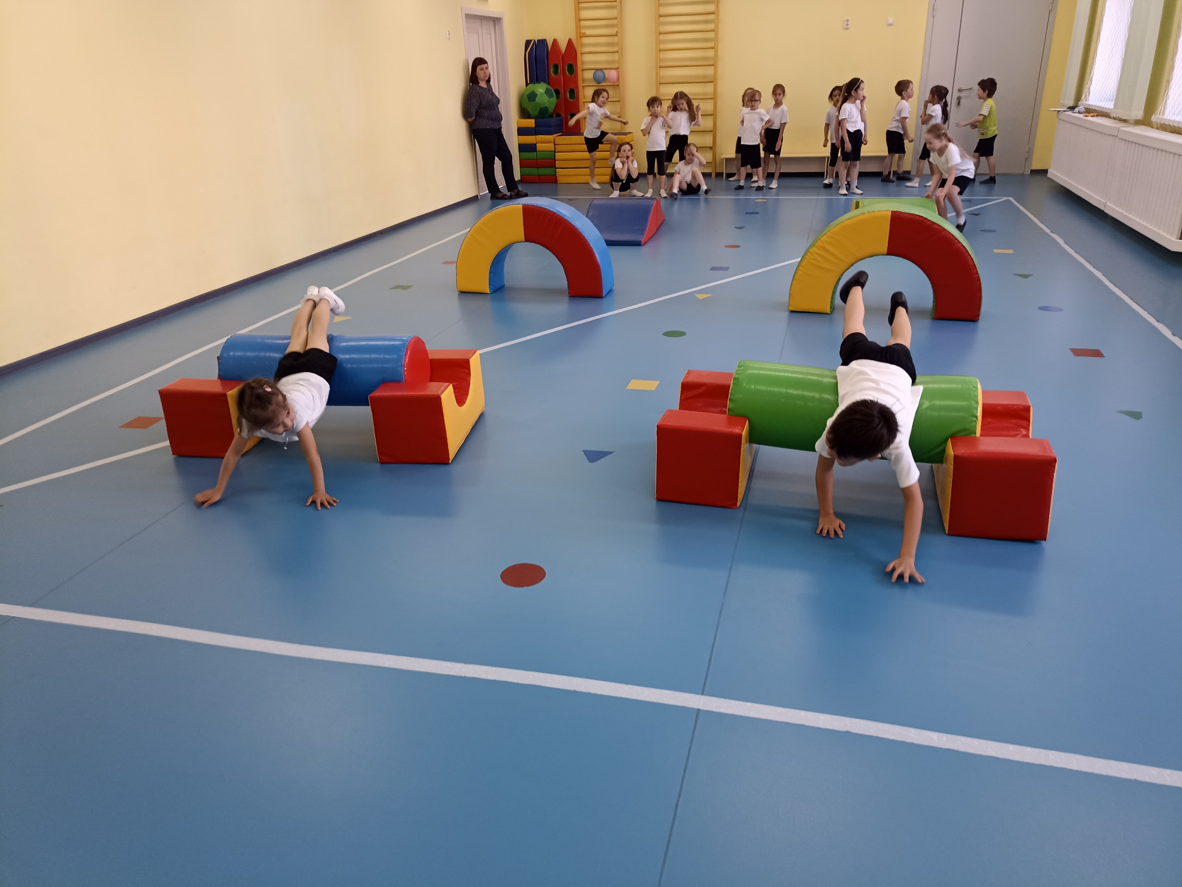
Разнообразие формы двигательной активности
Утренняя гимнастика
Гимнастика после сна
Подвижные игры и физические упражнения во время прогулок
Физкультминутки на занятиях с умственной нагрузкой
Физическая культура (занятия)
Физкультура на улице
Пешие прогулки
Динамические паузы

Slide 4
Подвижные игры
Значение подвижных игр:
укрепление крупных групп мышц;
развитие психофизических качеств детей;
повышение умственной активности, развитие мышления;
обогащение сенсомоторного опыта, развитие творчества у детей;
воспитание сдержанности, самообладания, ответственности, воли и решительности.
Подвижная игра – это сознательная активная деятельность детей, направленная на решение двигательных задач и соблюдения игровых правил.

Slide 5
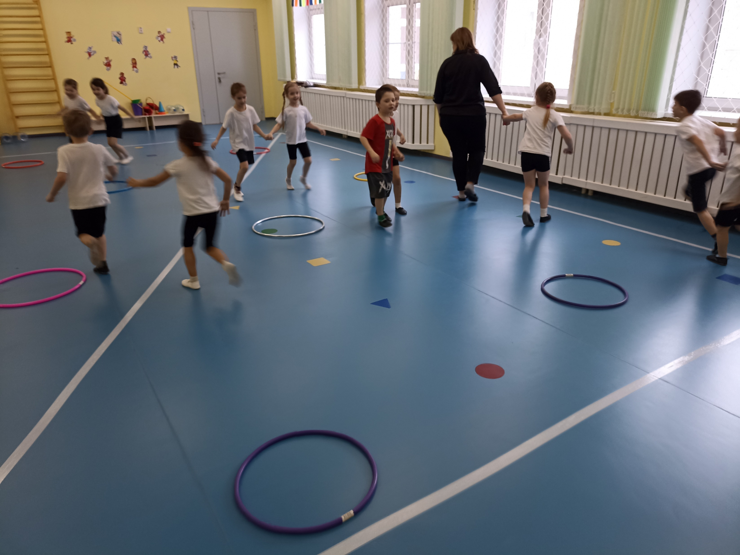
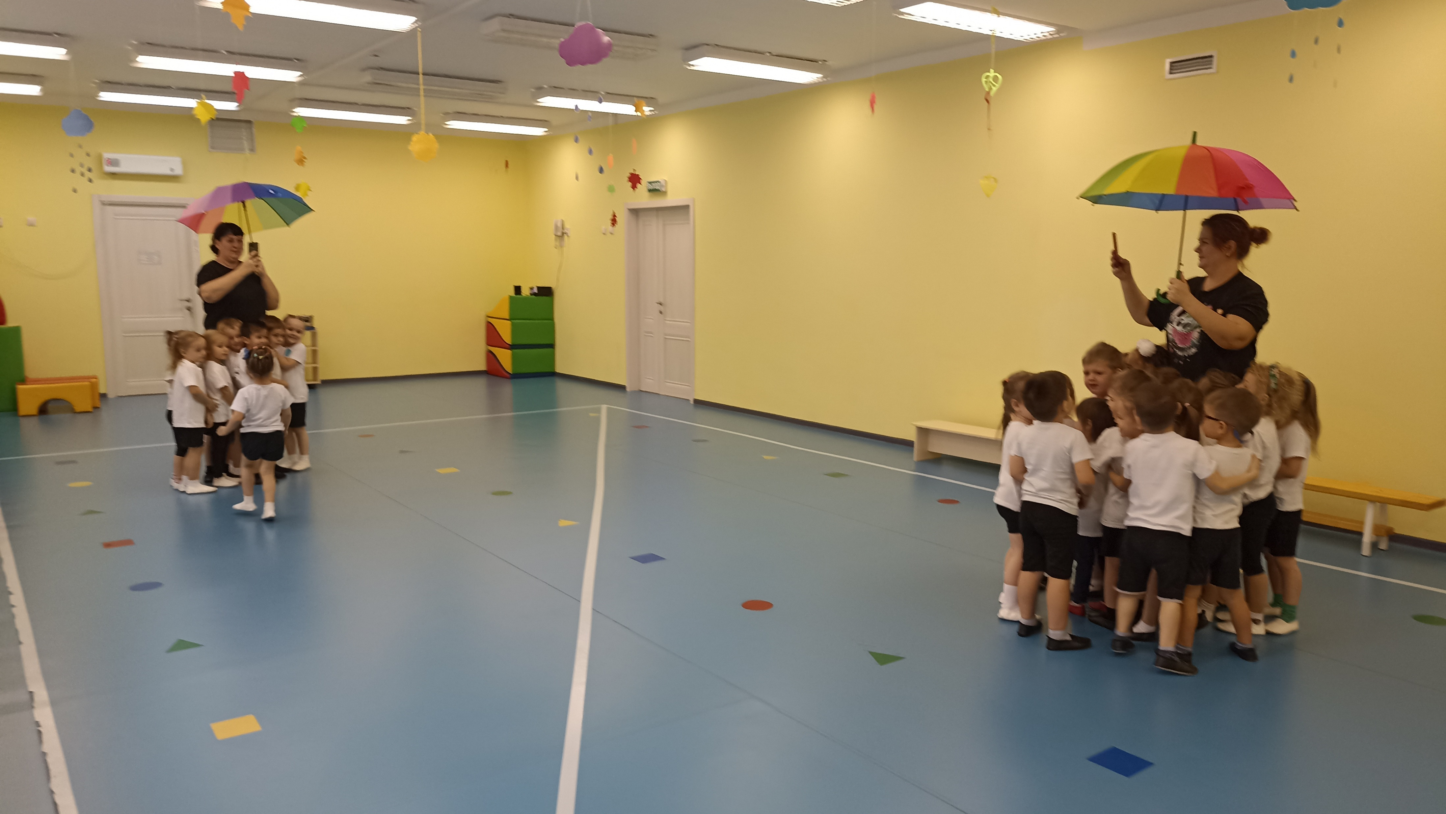
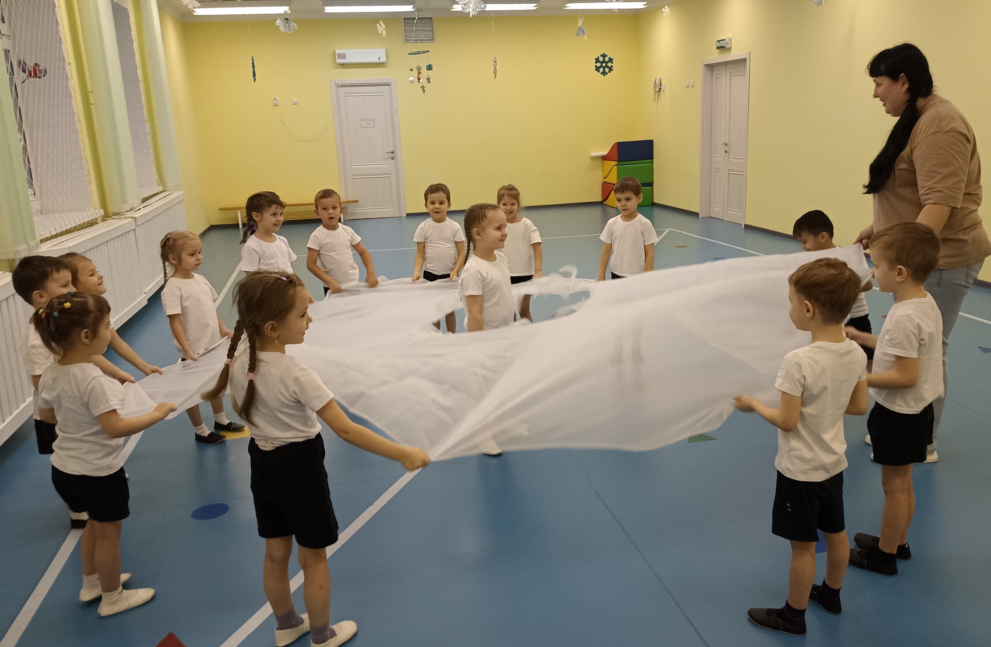
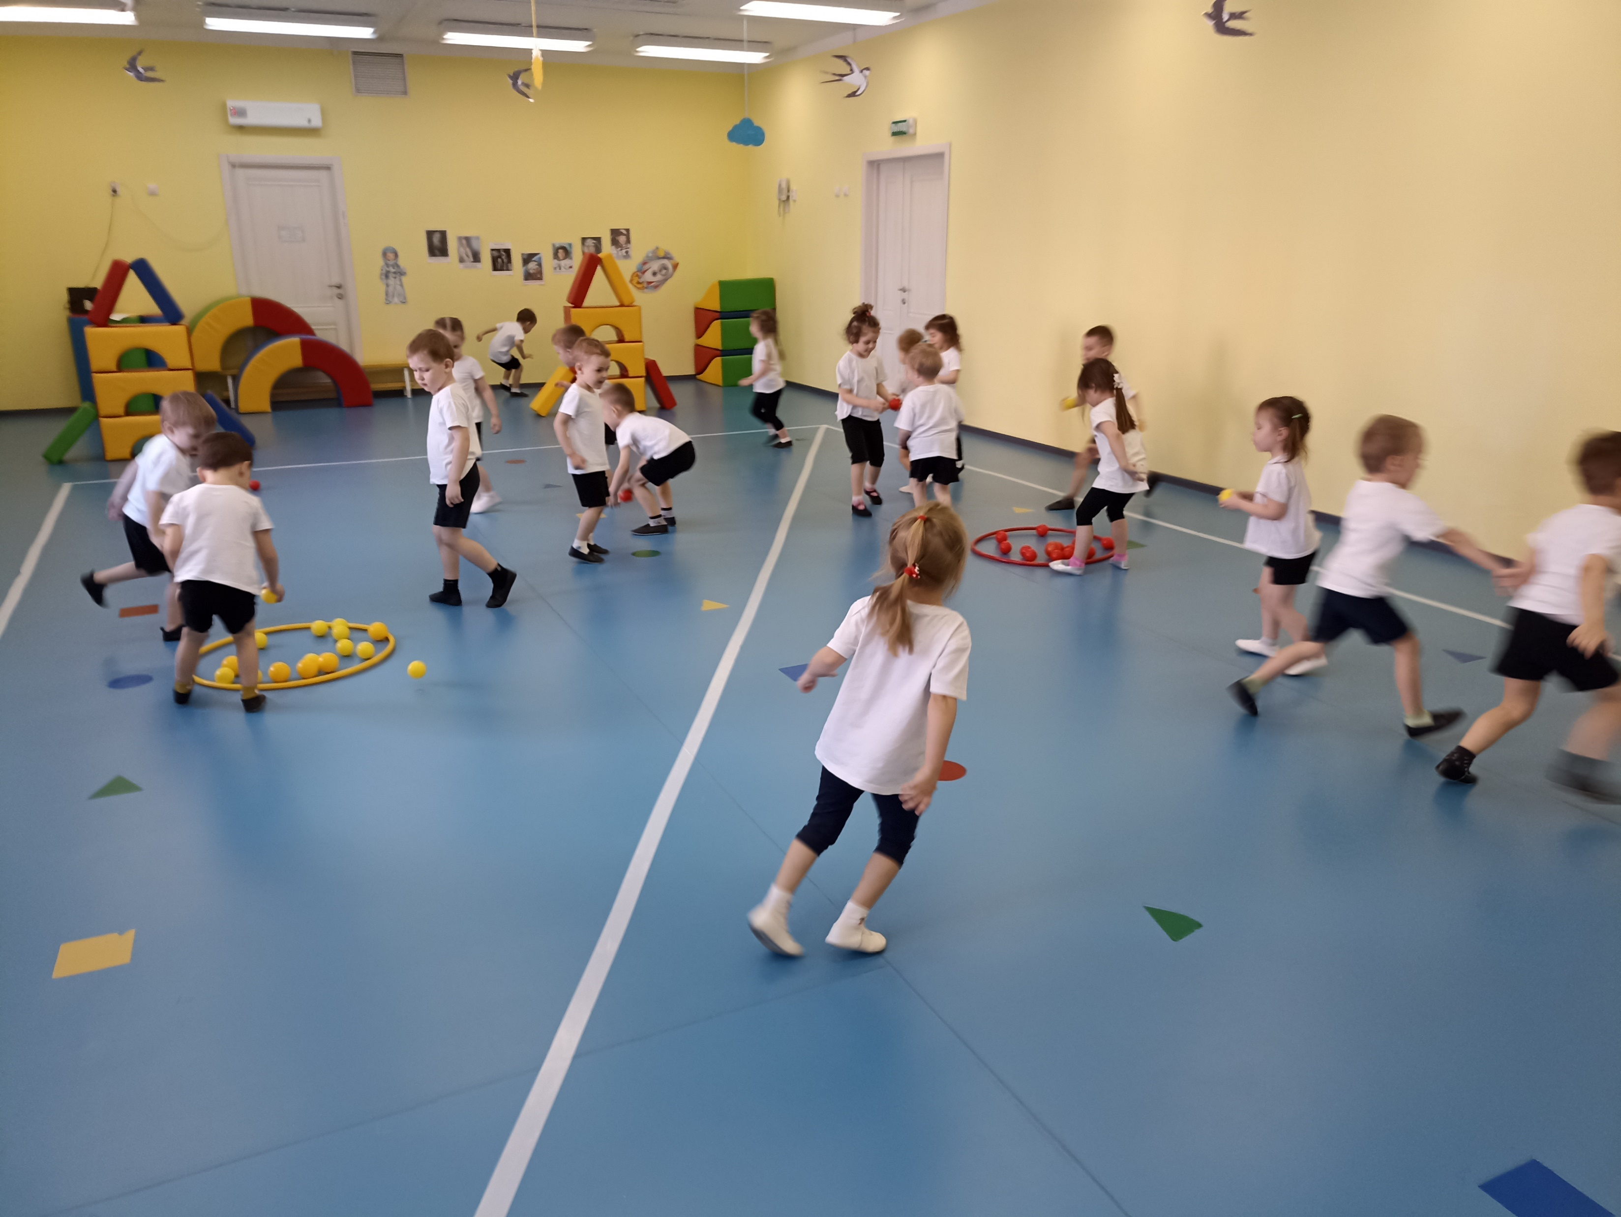
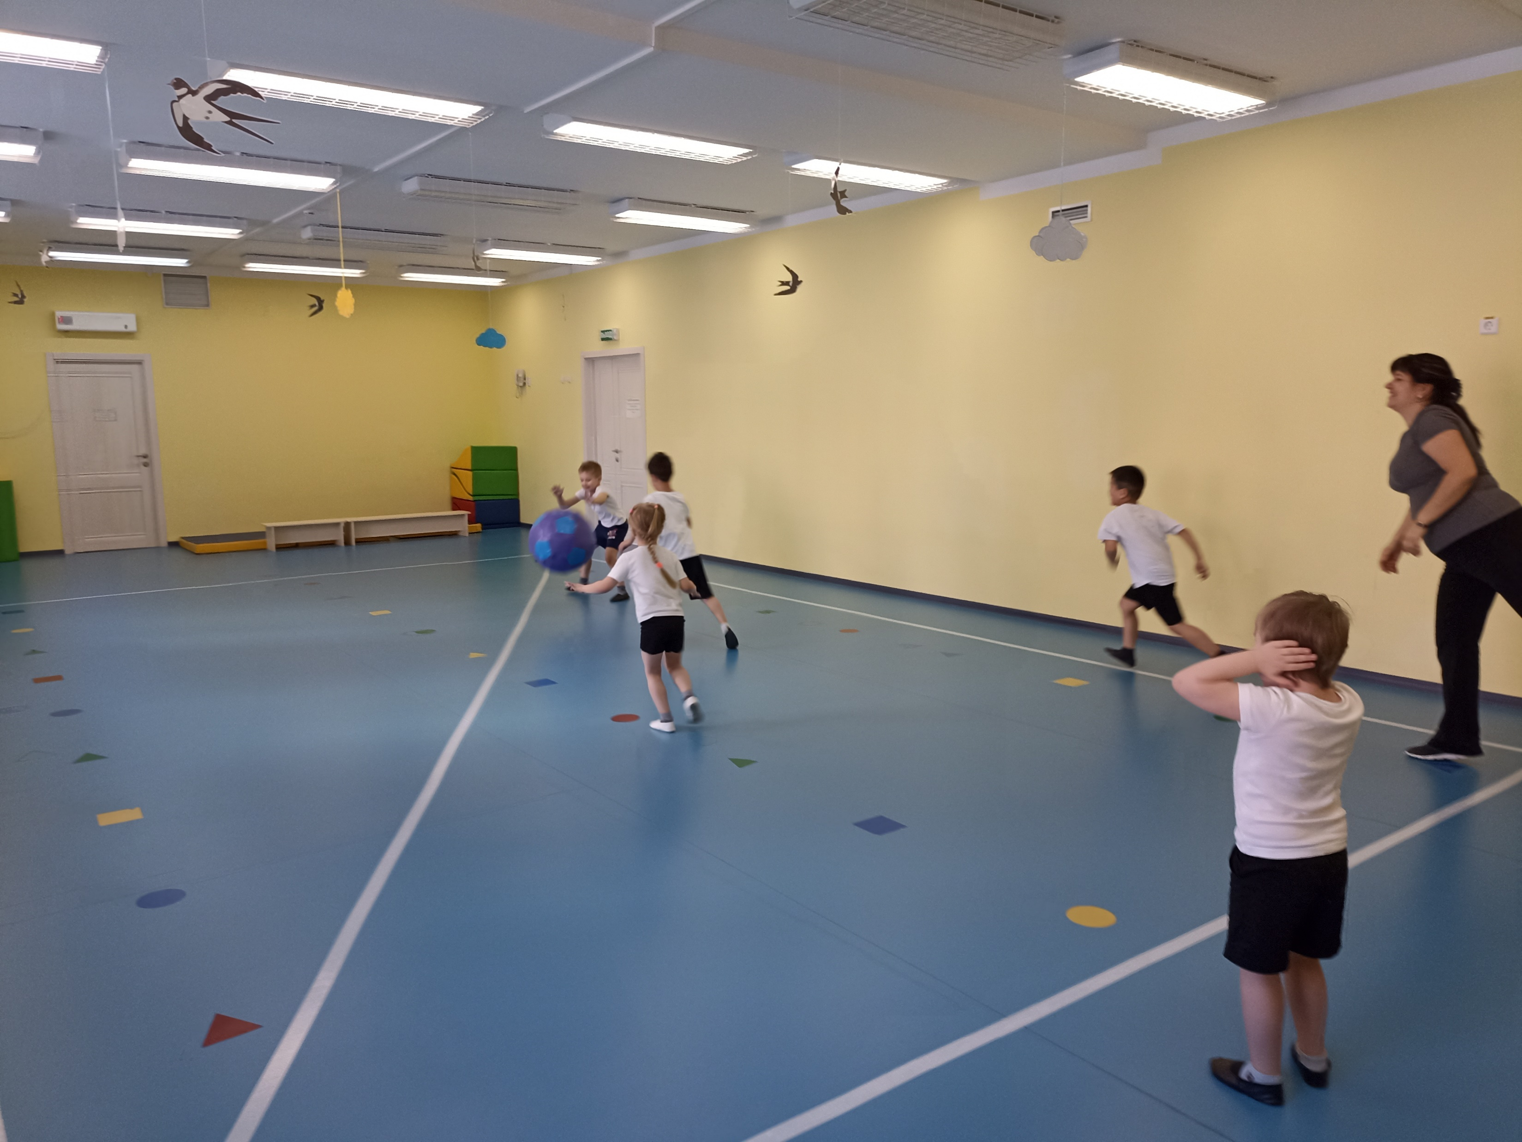

Slide 6
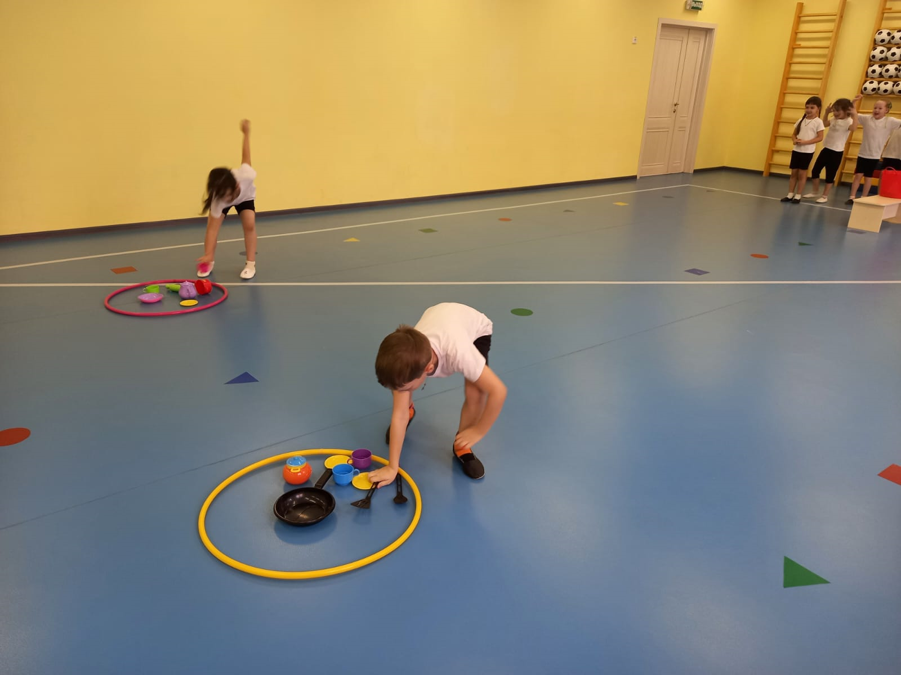
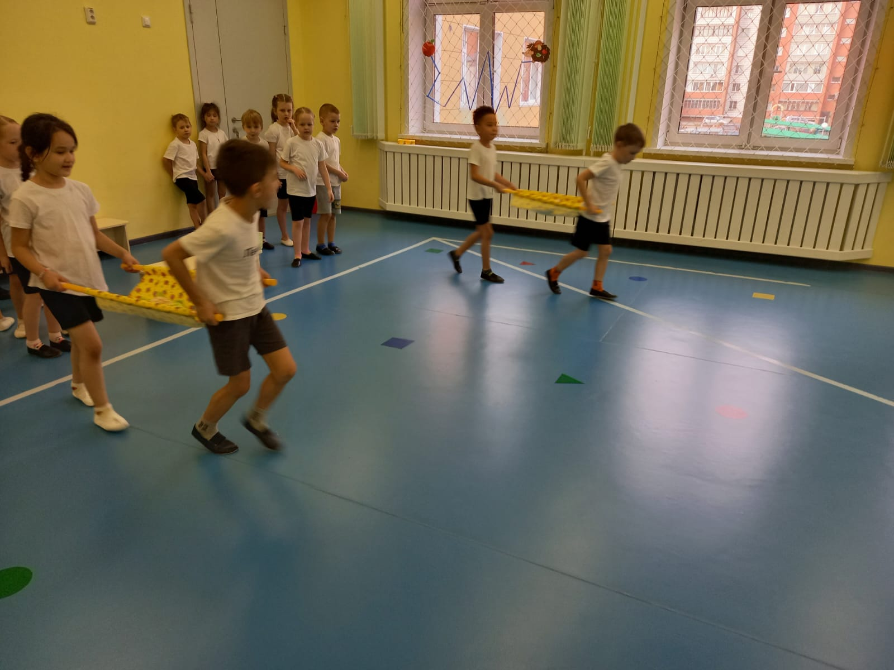
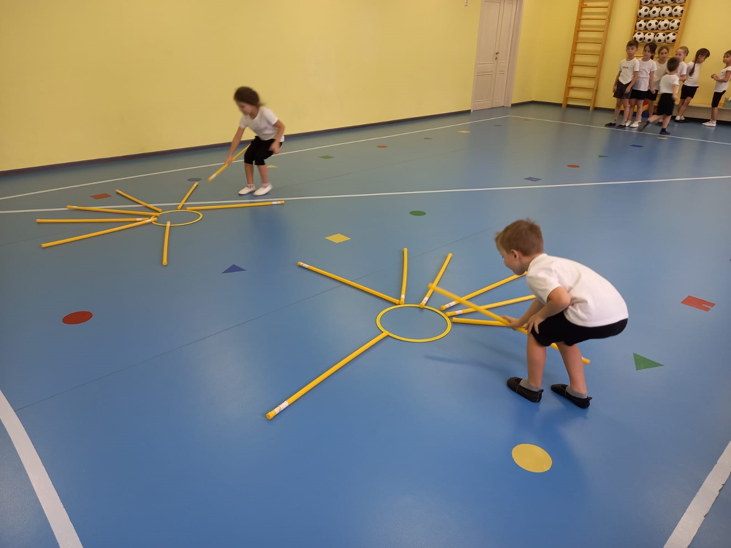
Спортивные развлечения, соревнования, досуги с детьми

Slide 7
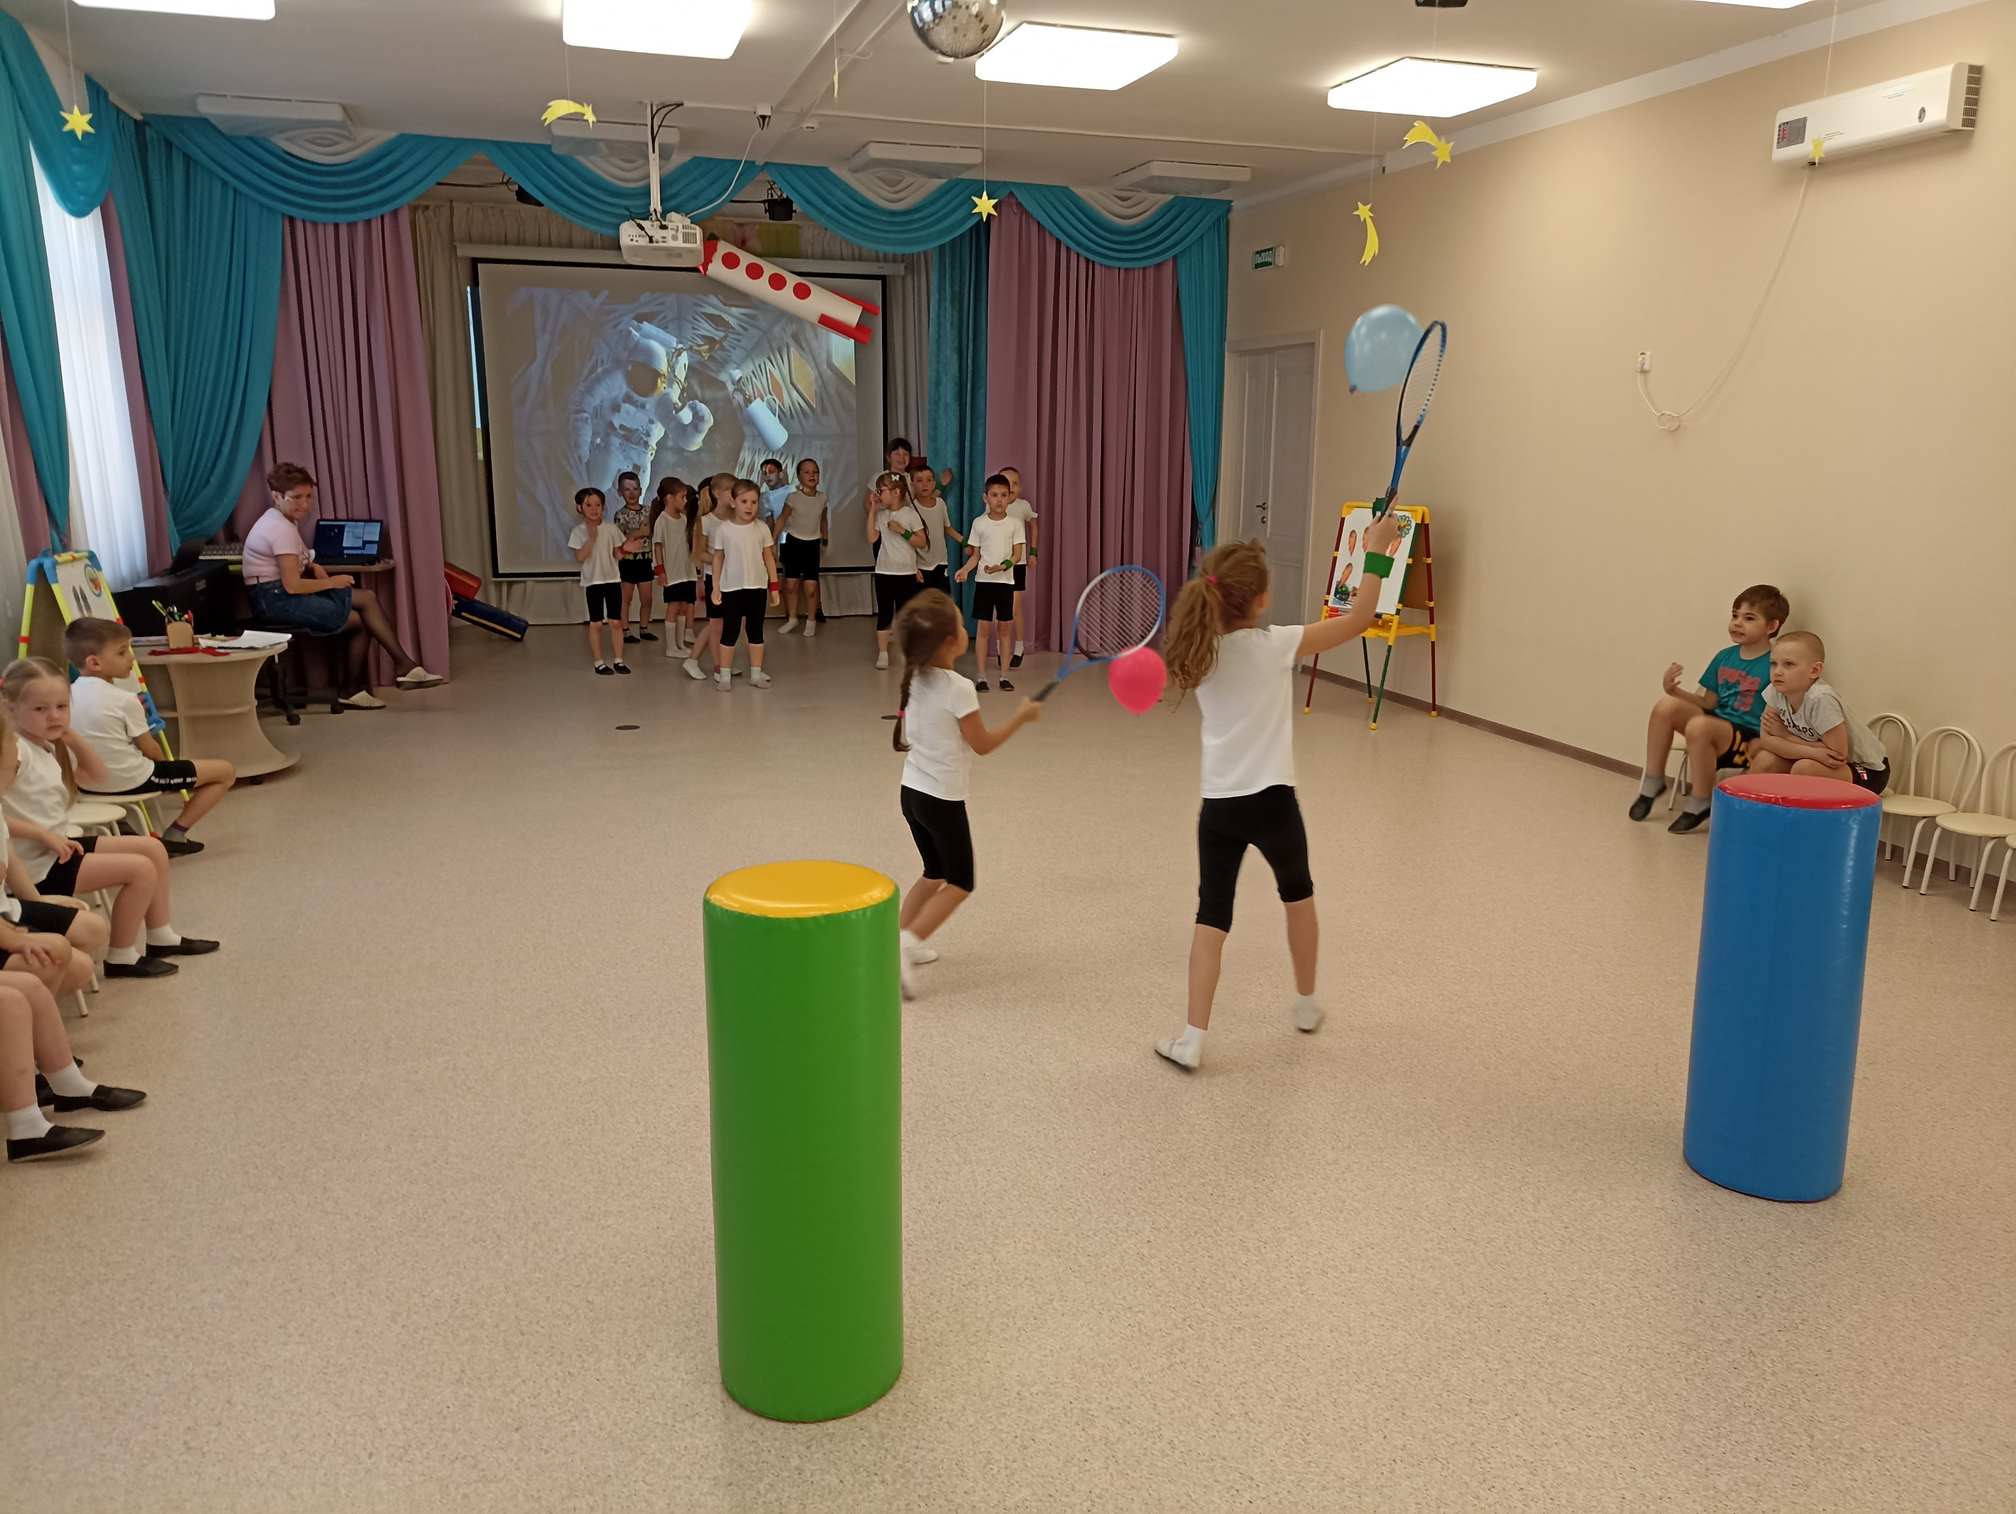
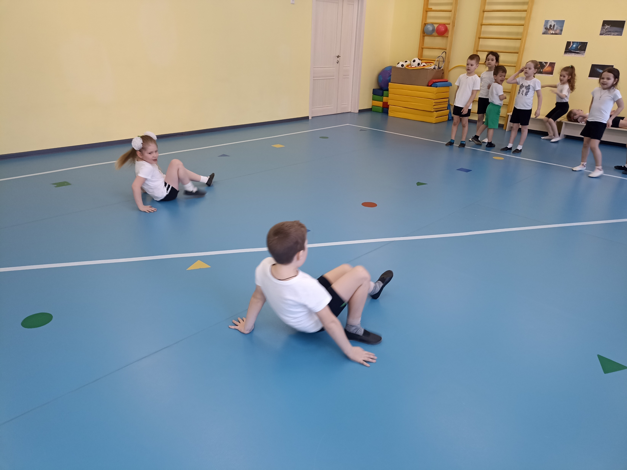
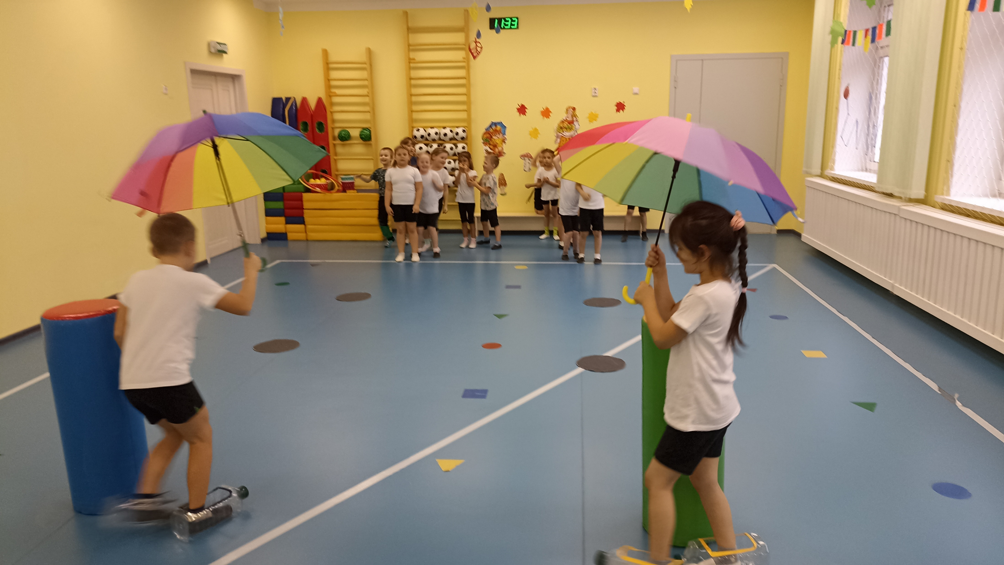

Slide 8
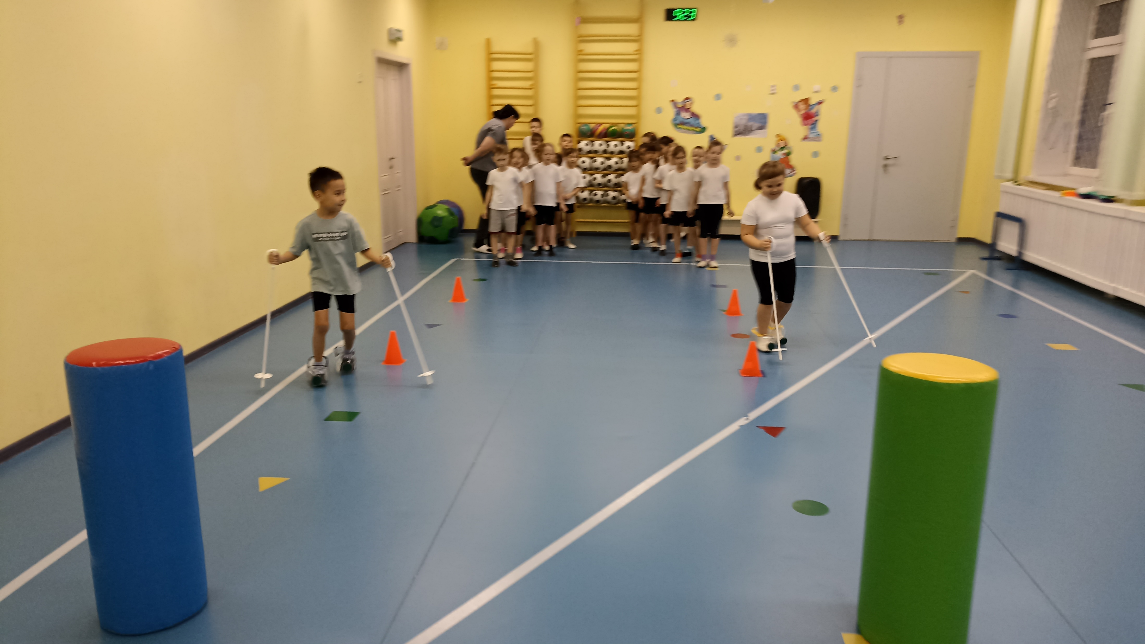
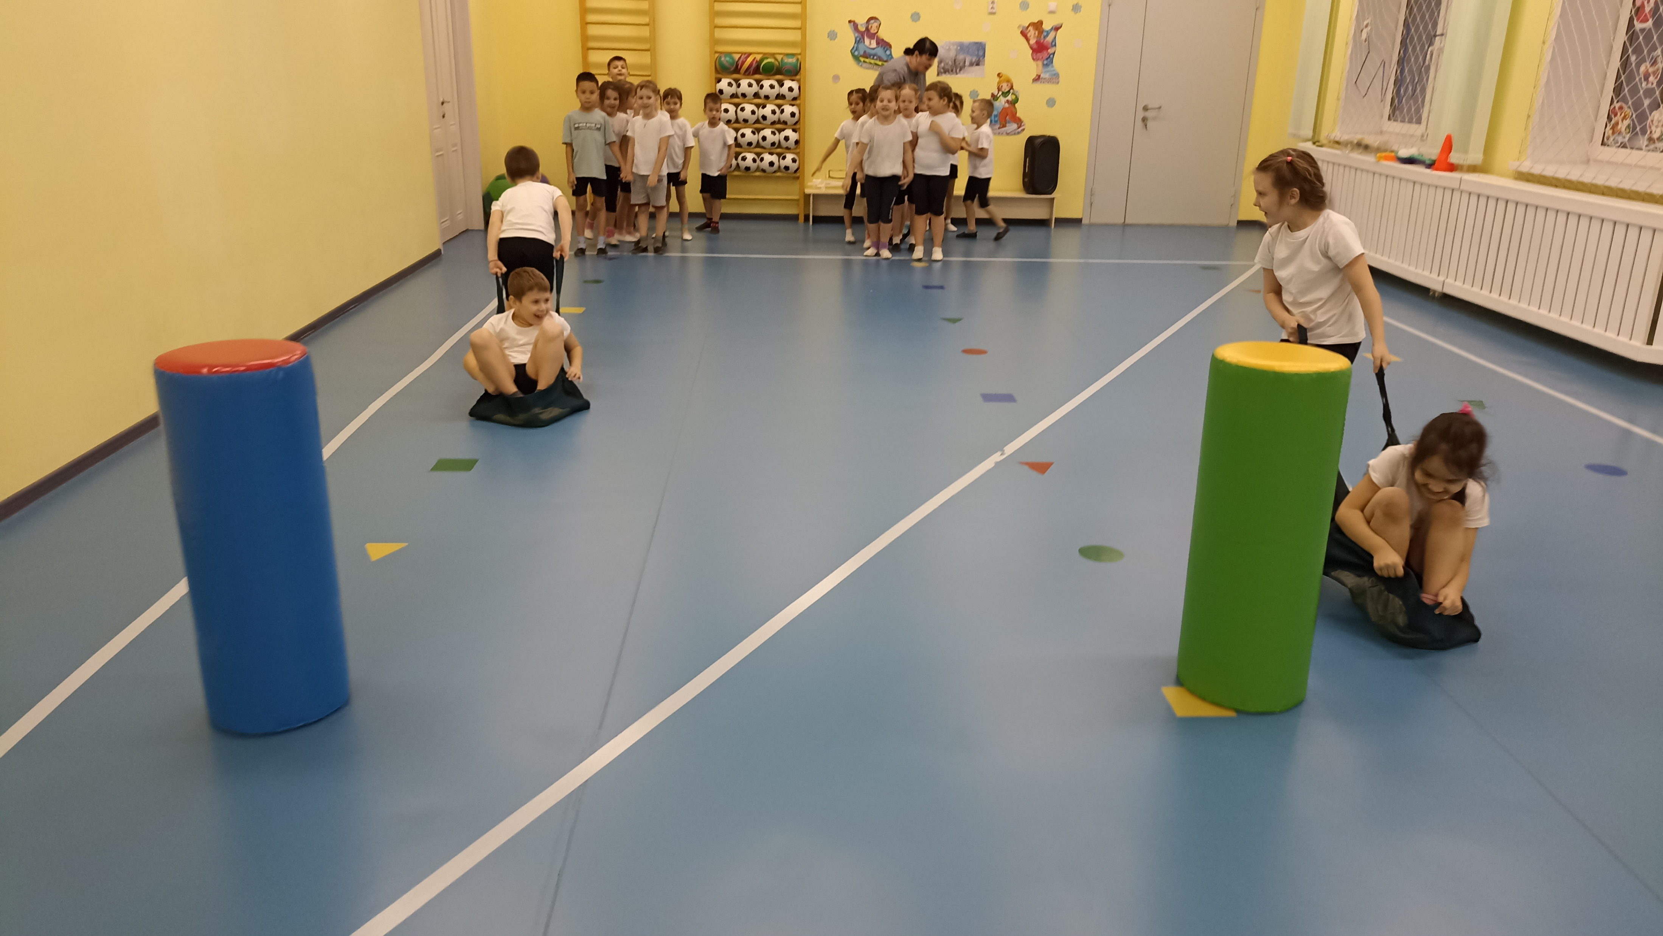
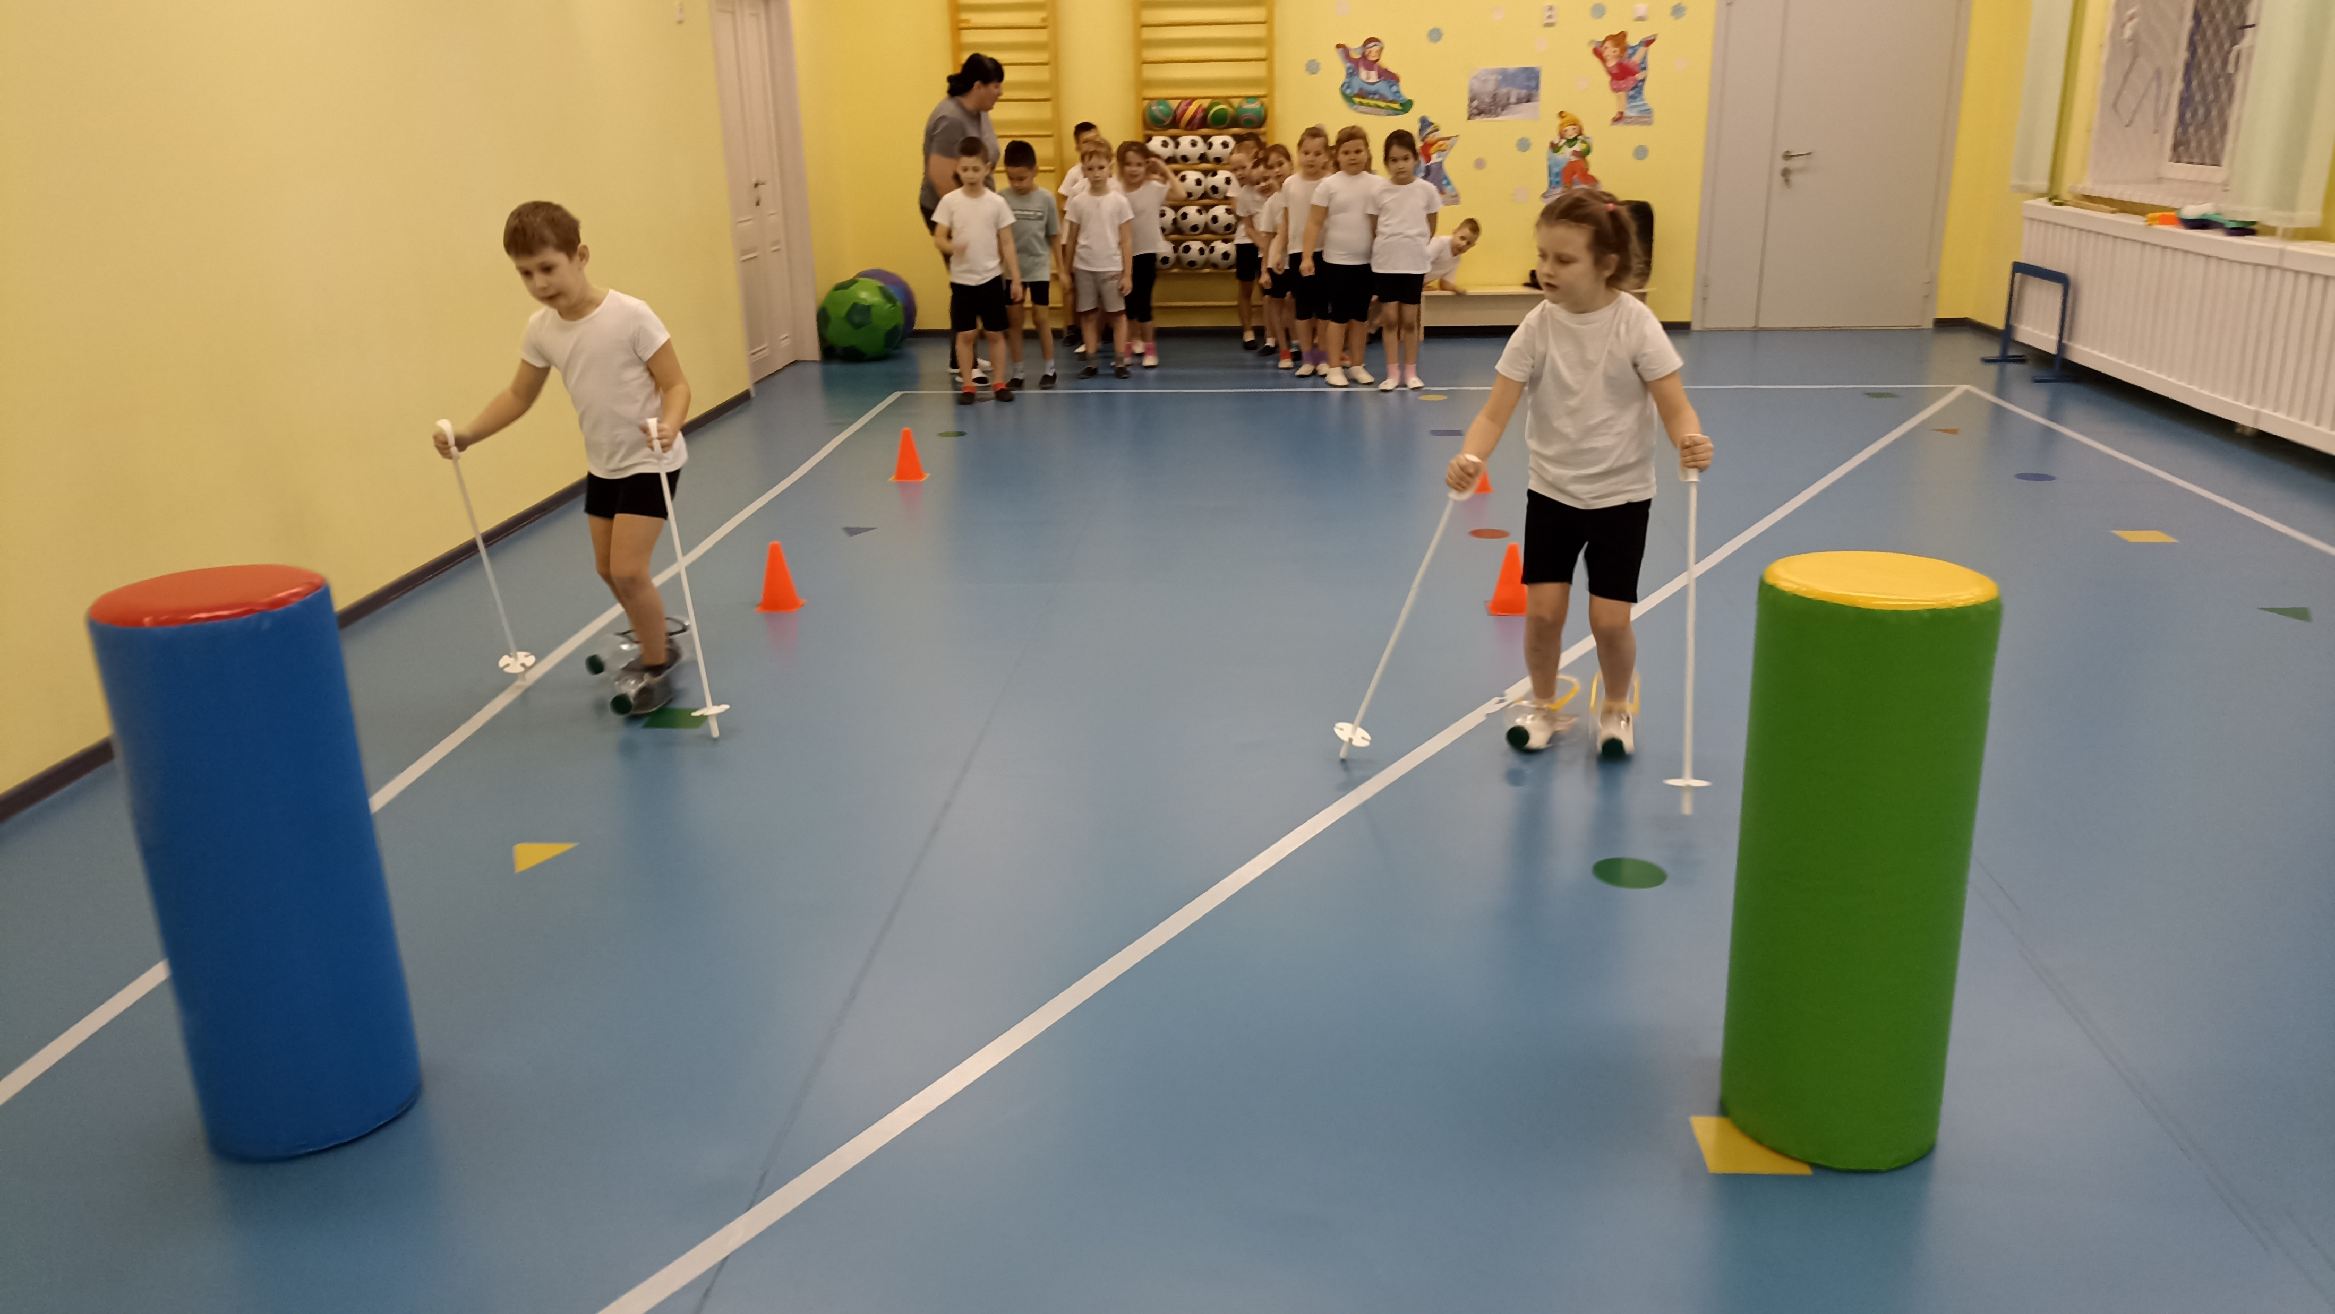
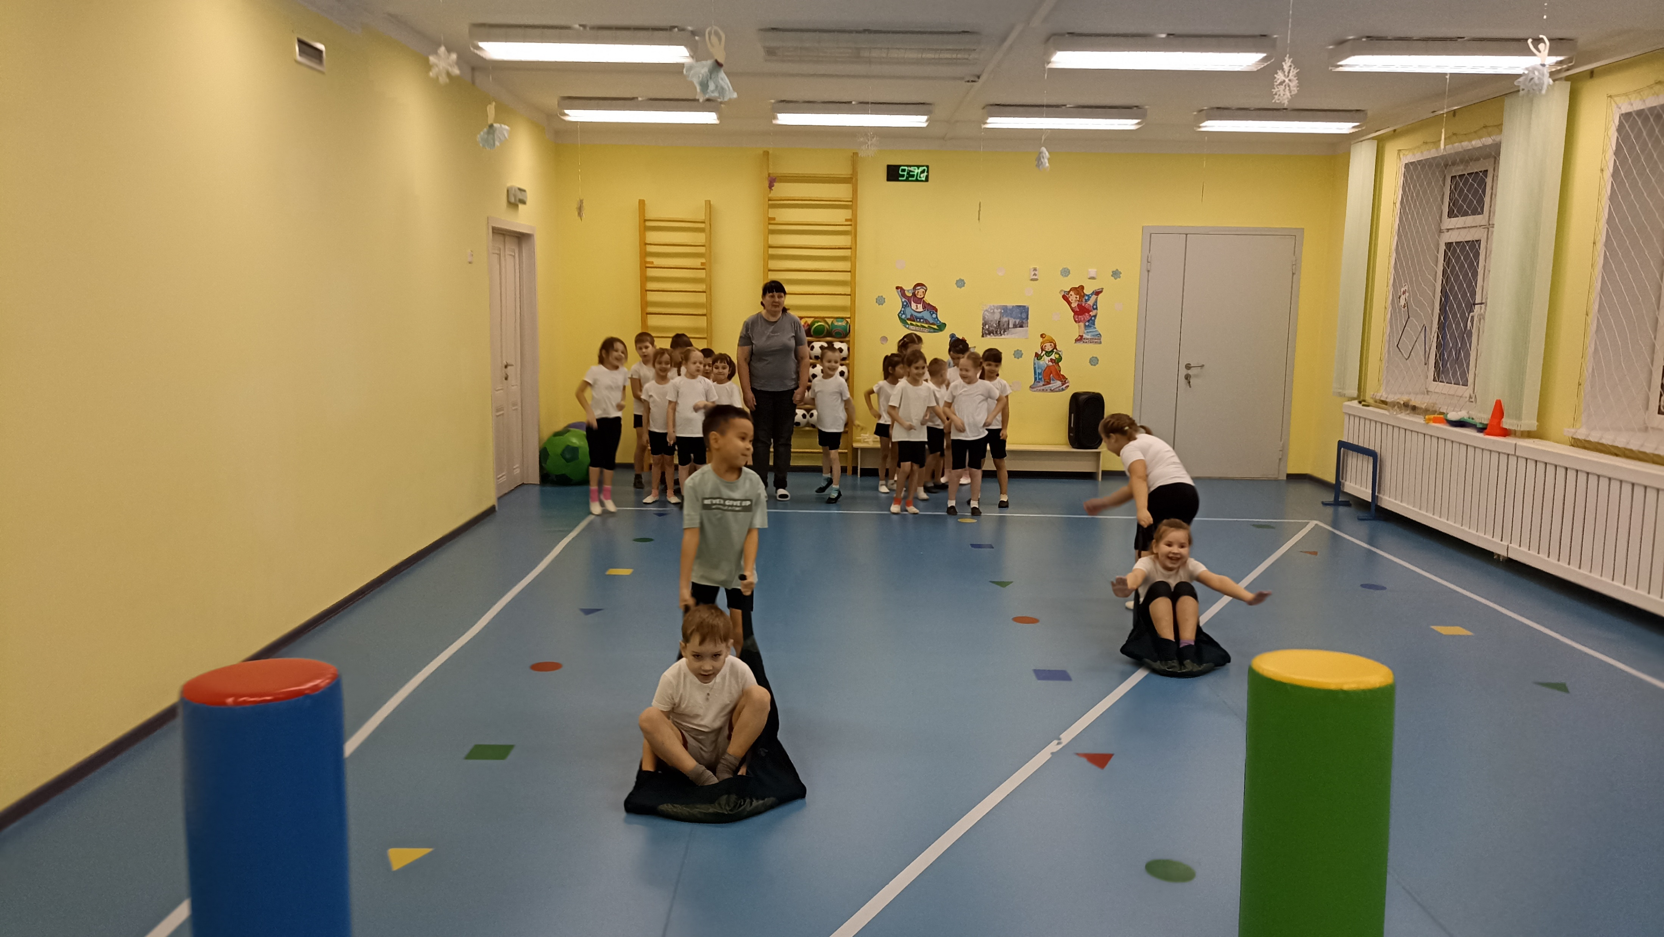
Спортивные развлечения, соревнования, досуги с детьми

Slide 9
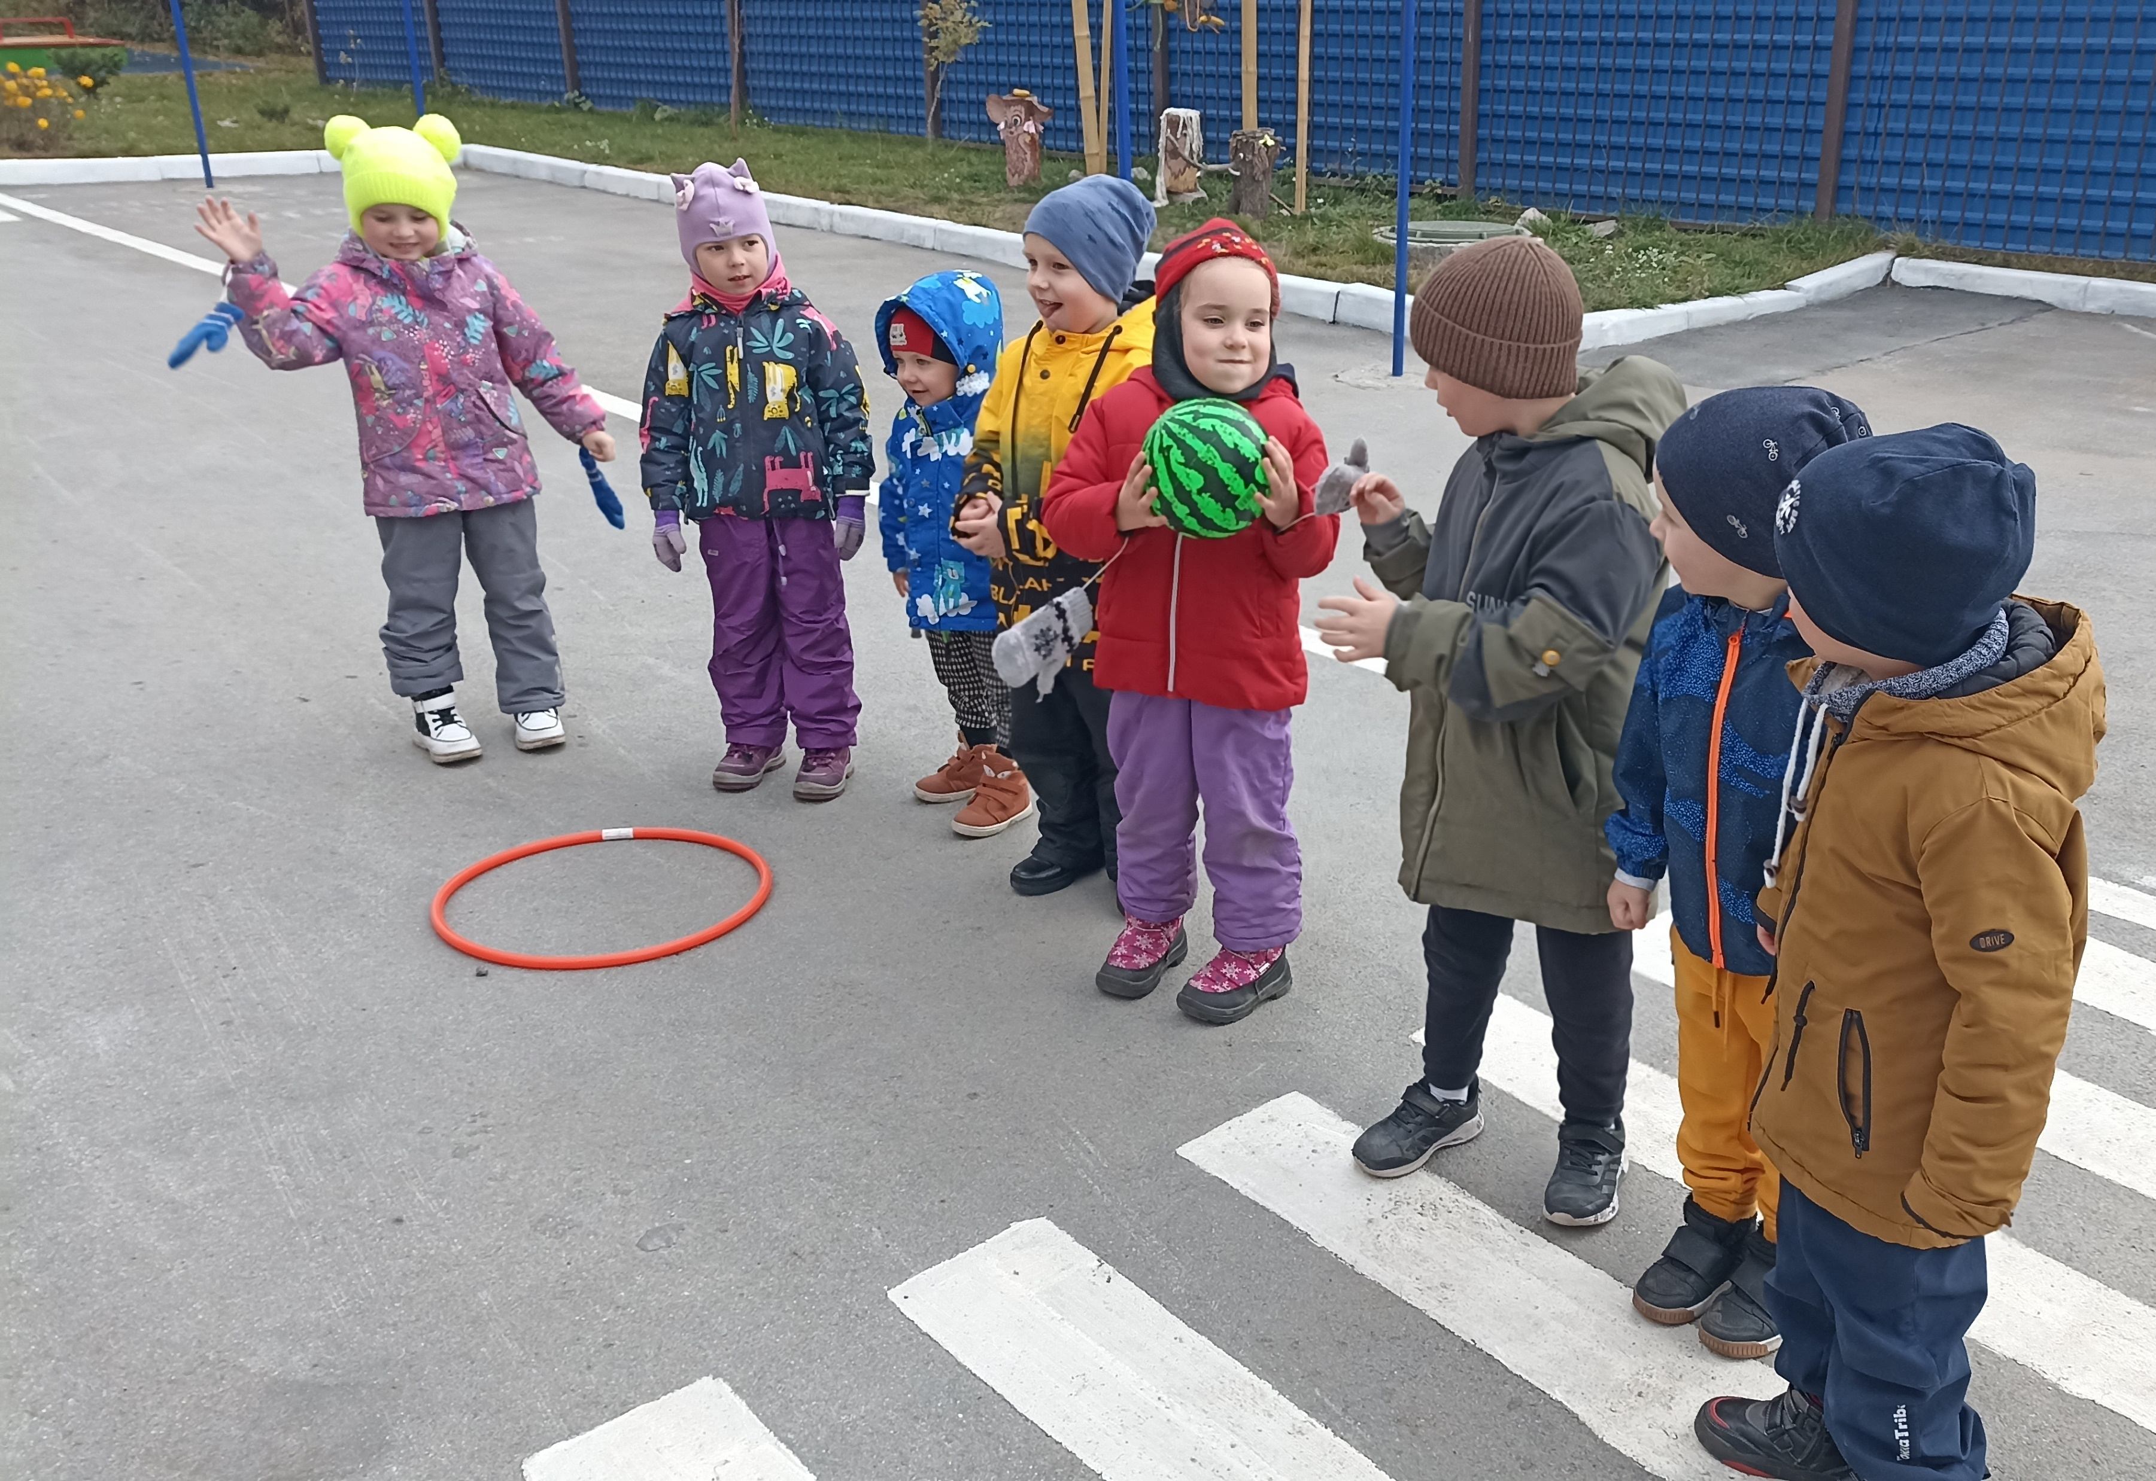
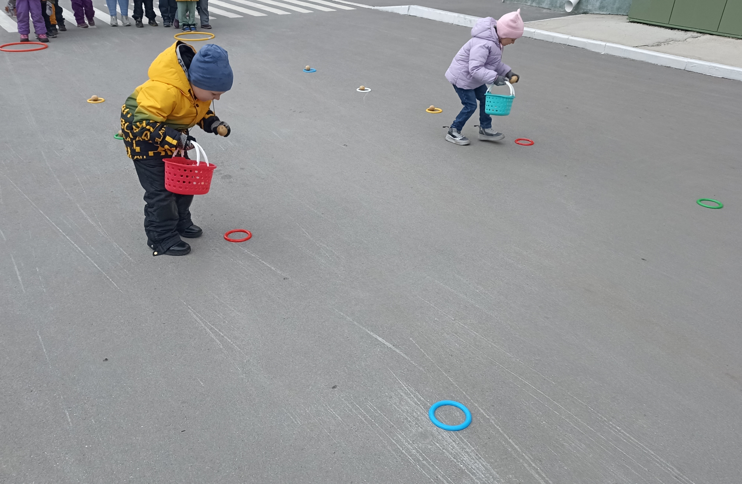
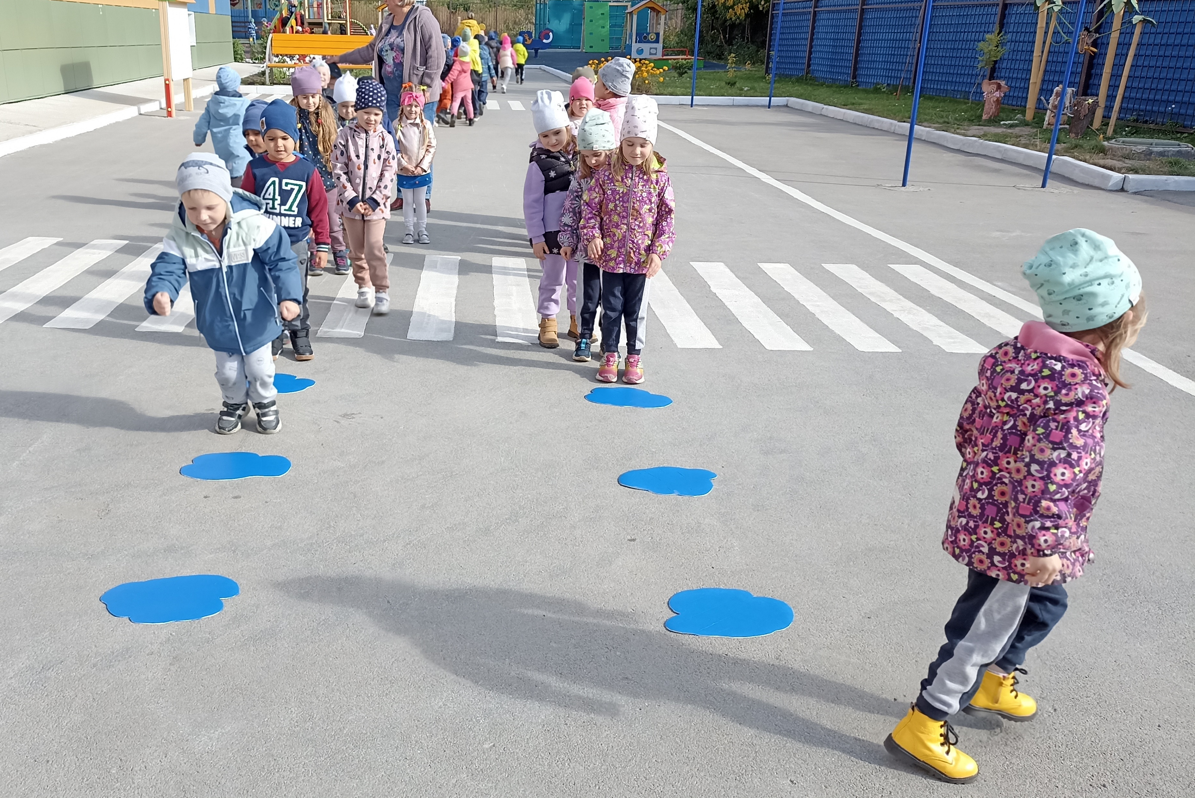
Физкультурные занятия на улице

Slide 10
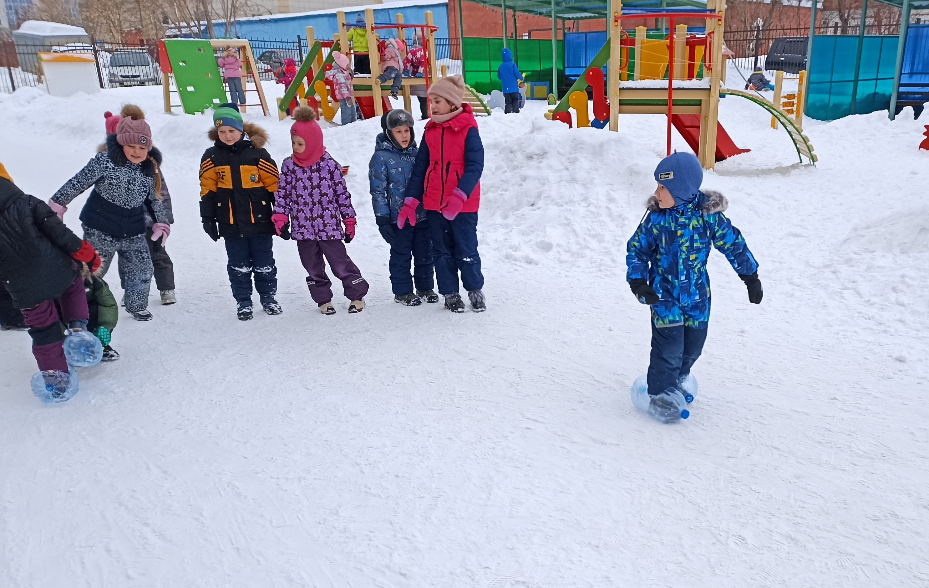
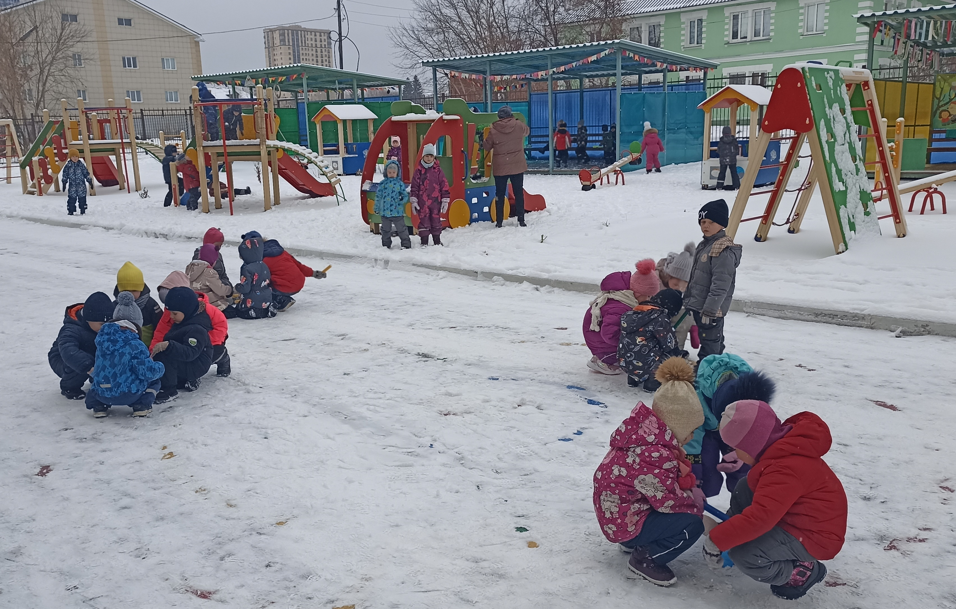
Физкультурные досуги и игры на улице

Slide 11
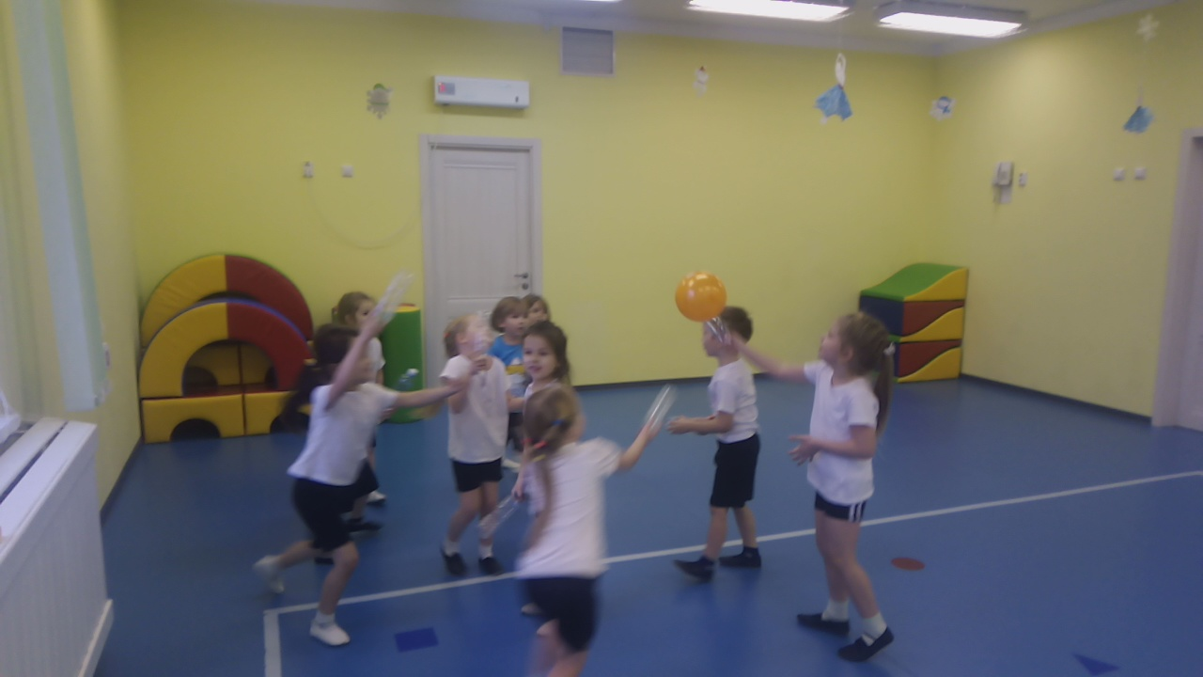
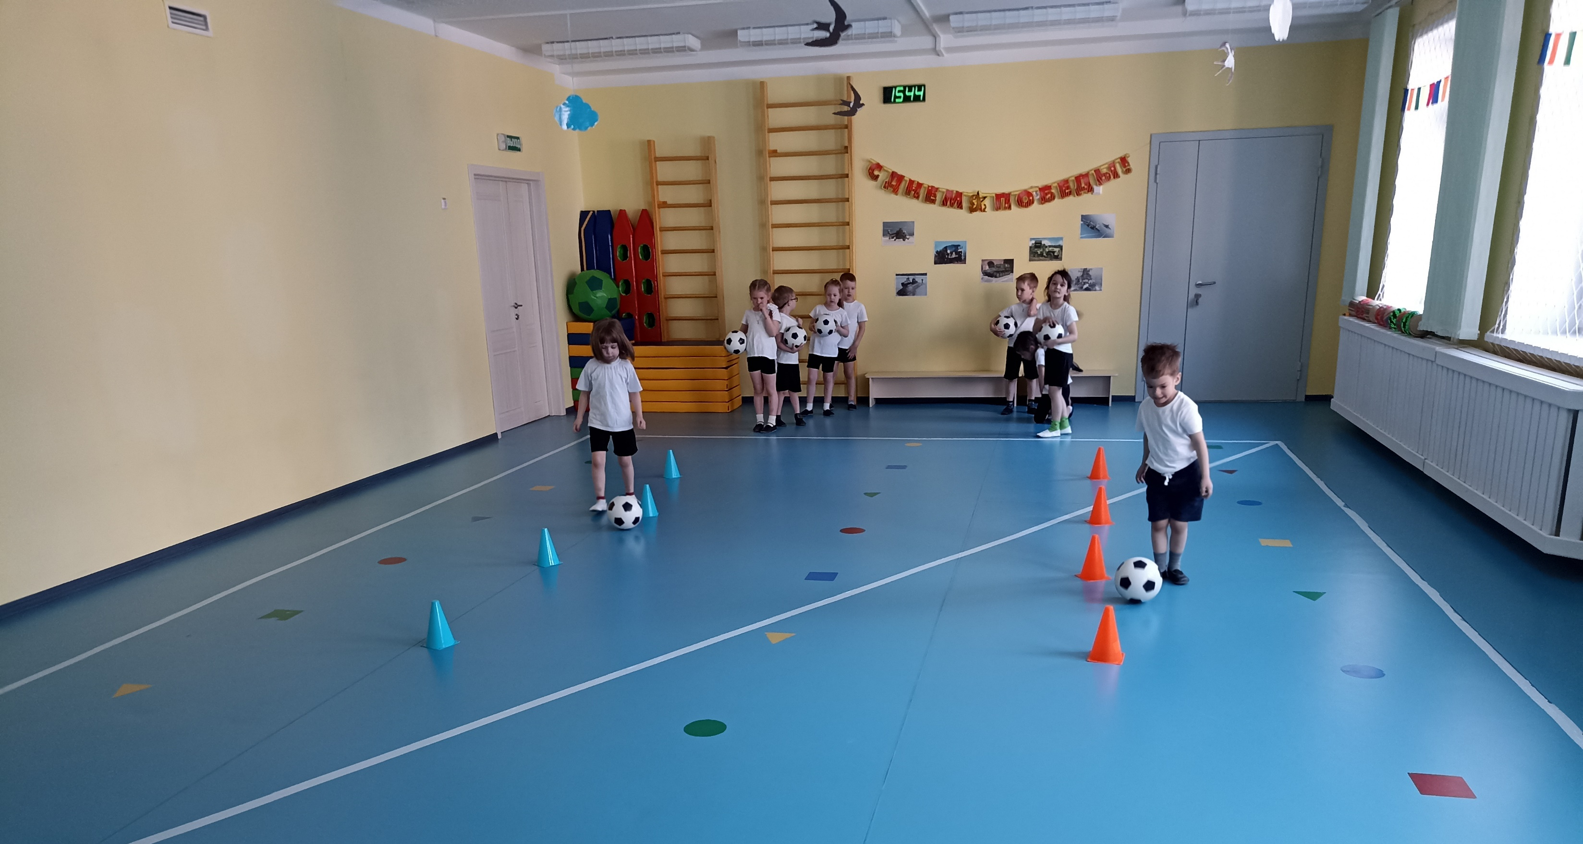
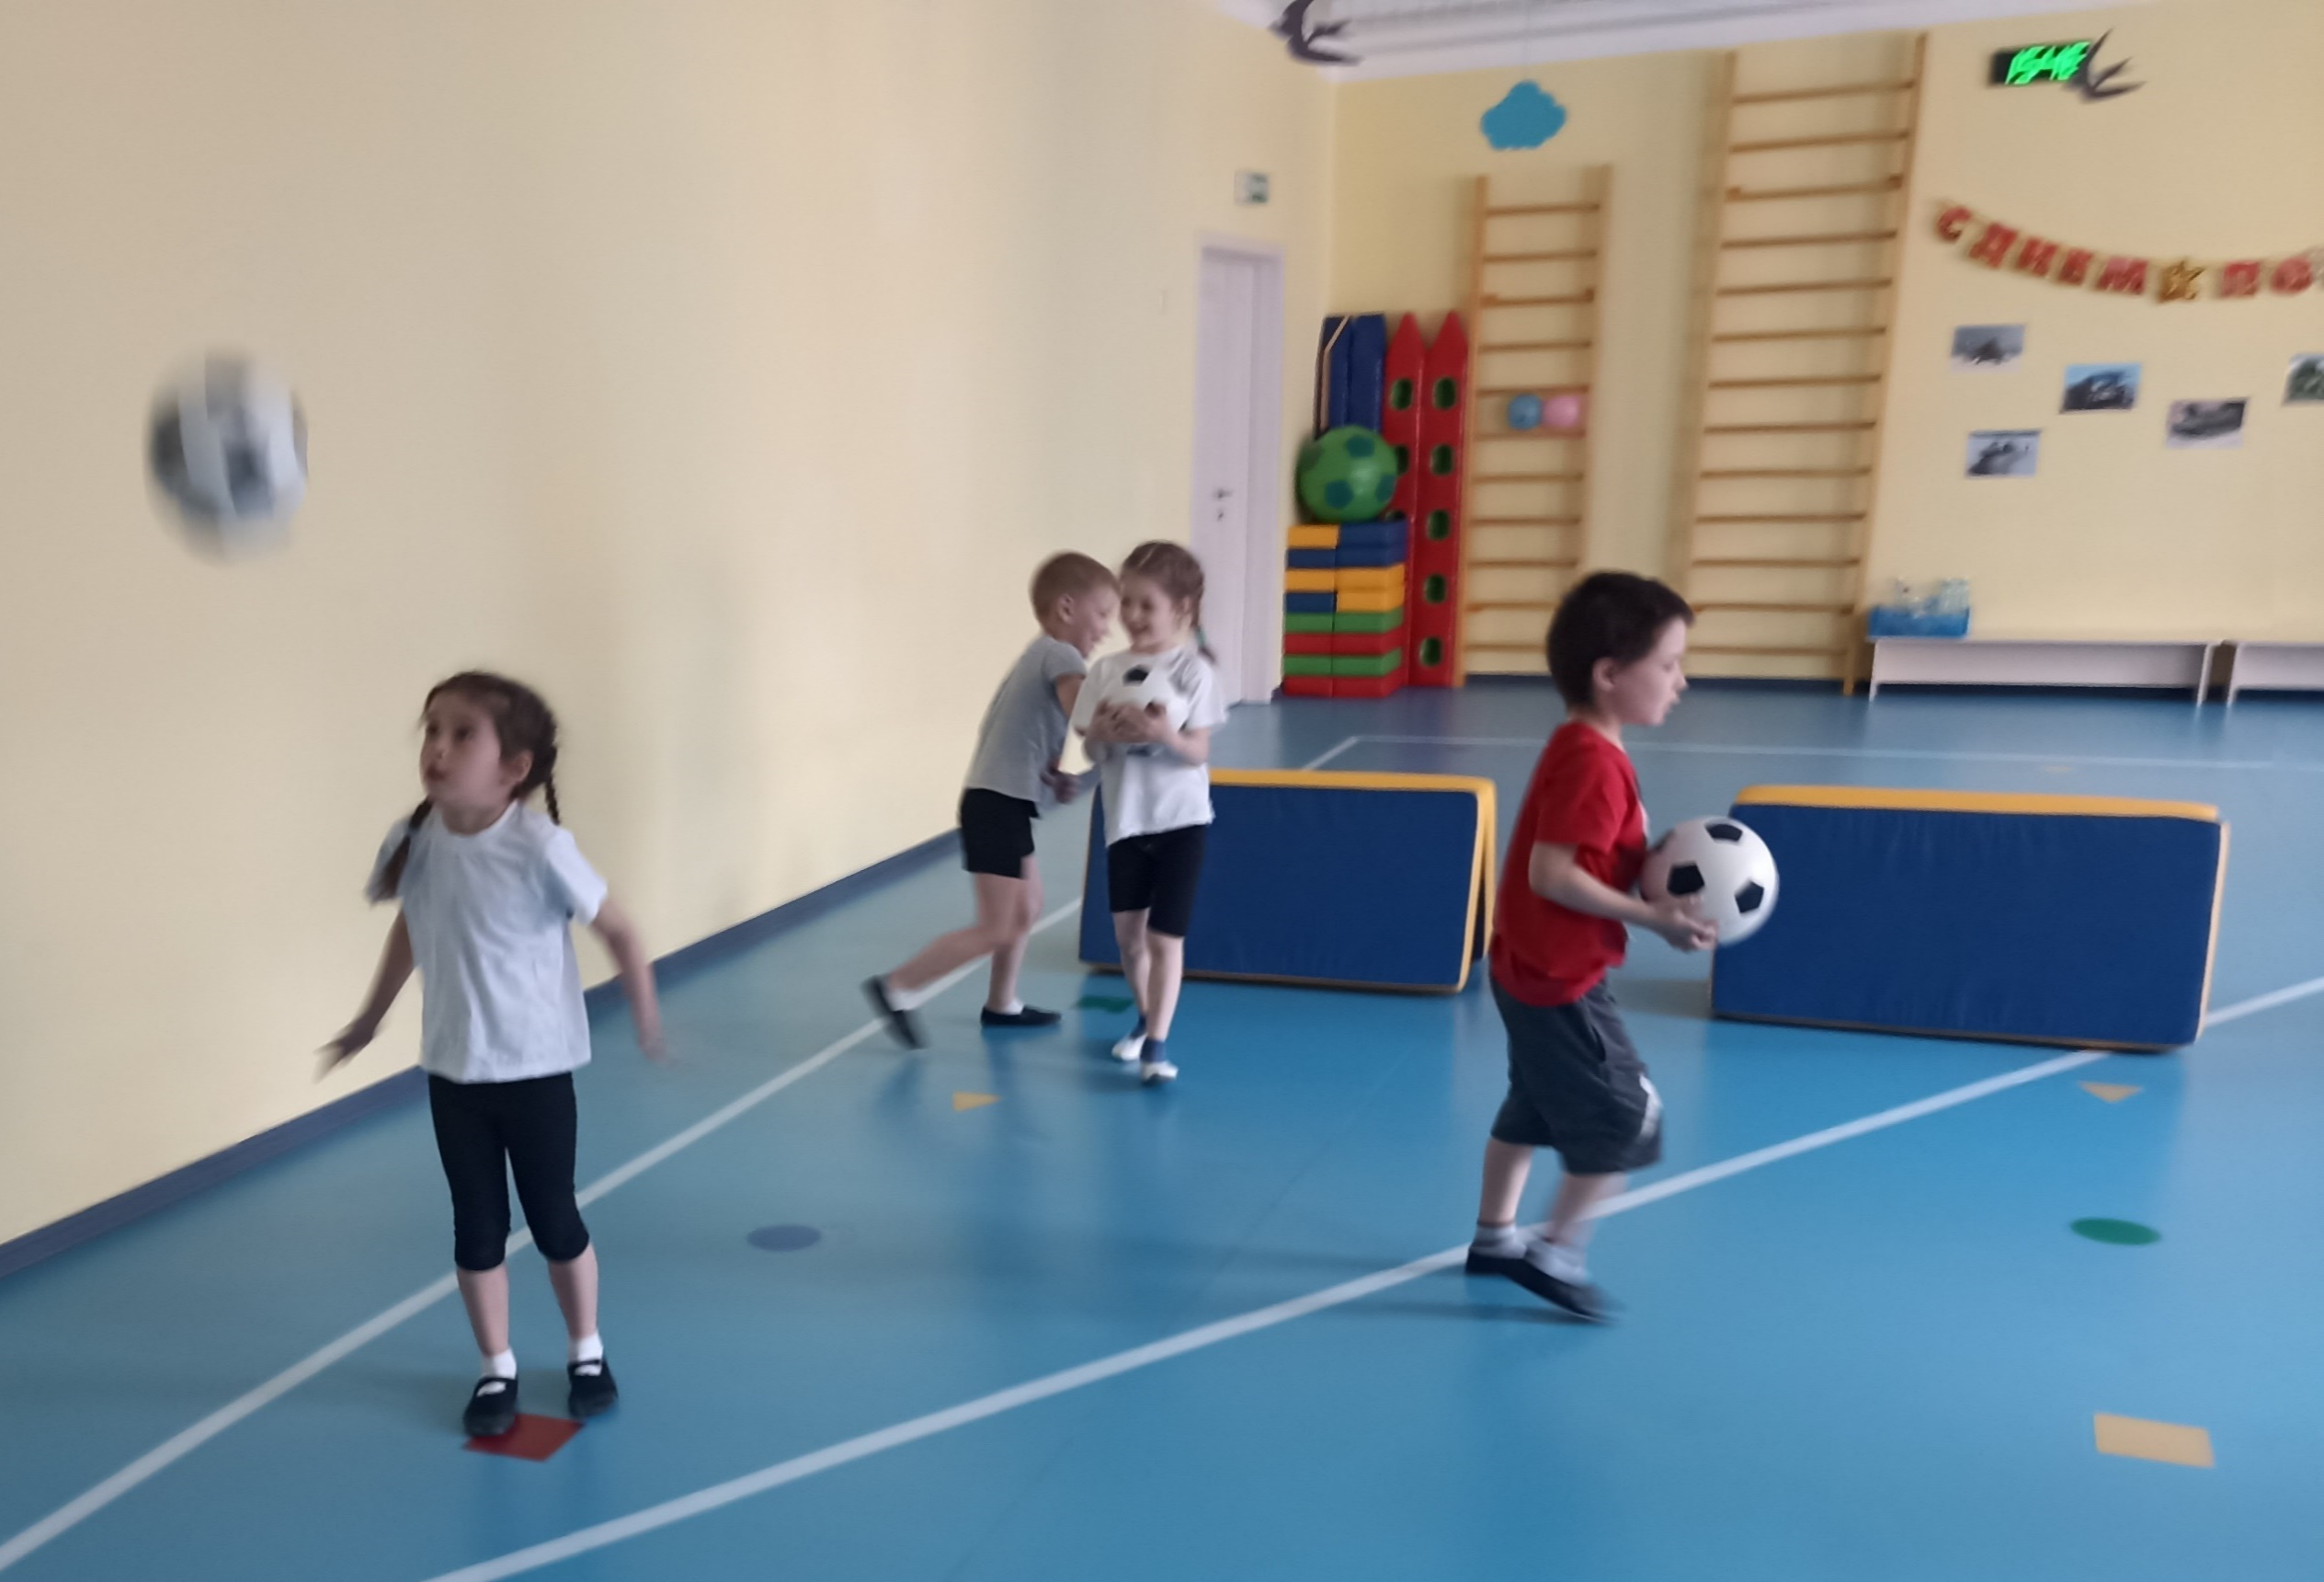
Кружковая работа «Школа мяча»

Slide 12
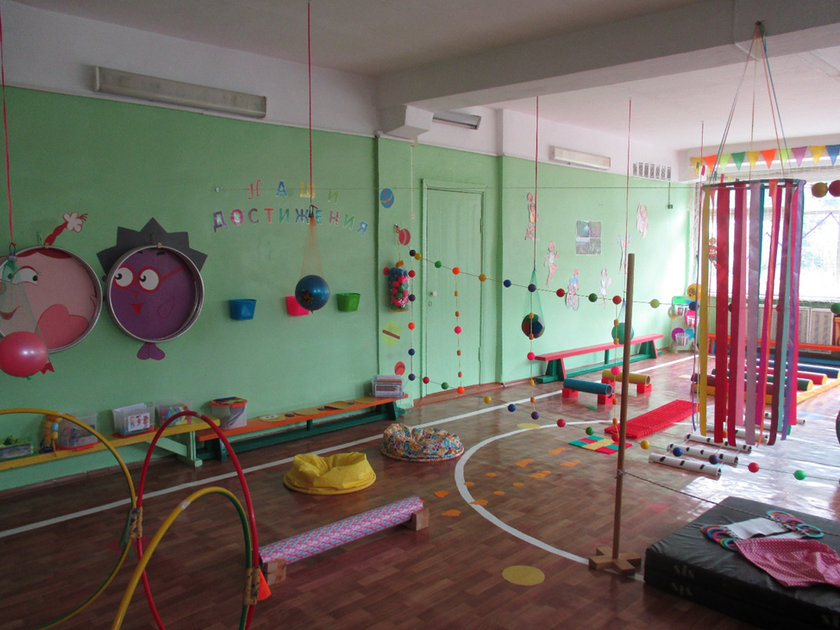
Условия двигательной активности
При руководстве двигательной активностью детей средней подвижности достаточно создать условия, т.е. предоставить место для движений, время, игрушки-двигатели, физкультурное оборудование и пособия. Физиологи советуют смелее полагаться на «саморегуляцию», которые у них проявляются достаточно ярко.

Slide 13
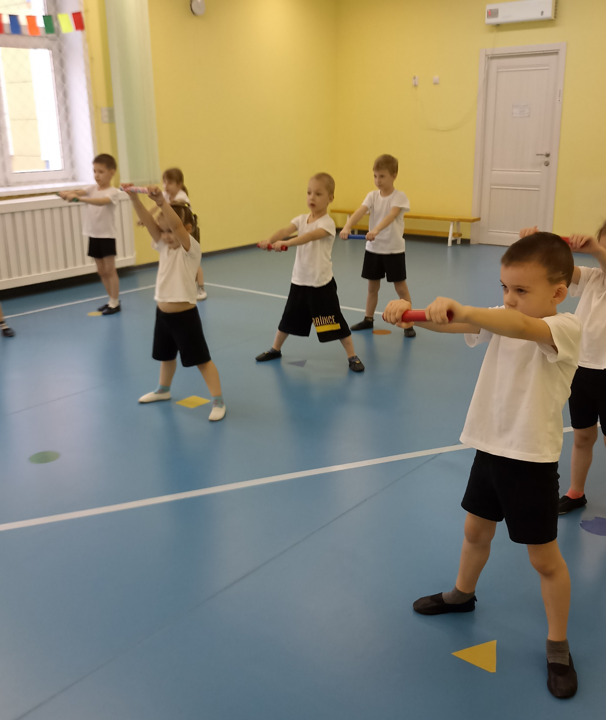
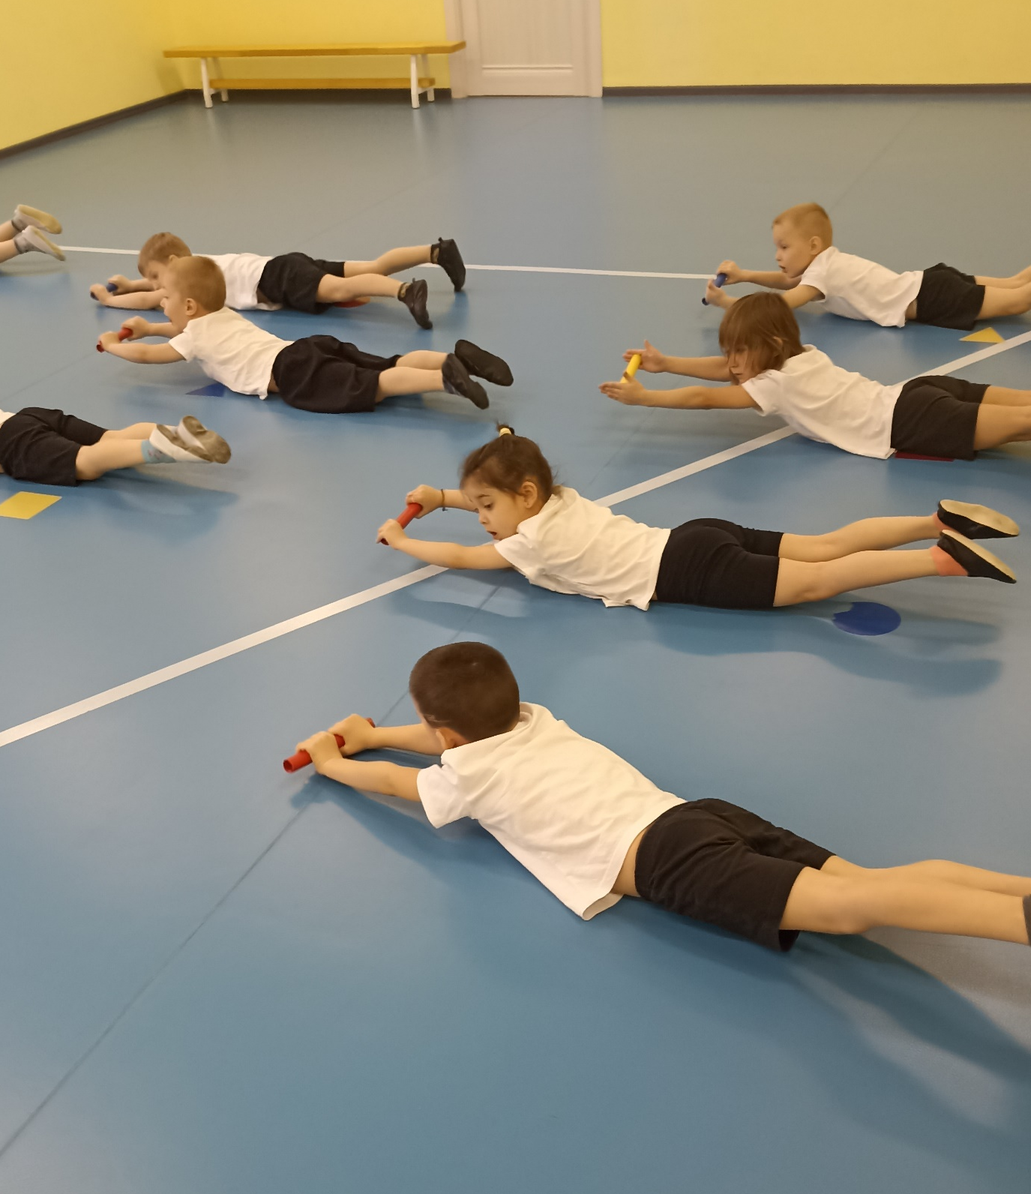
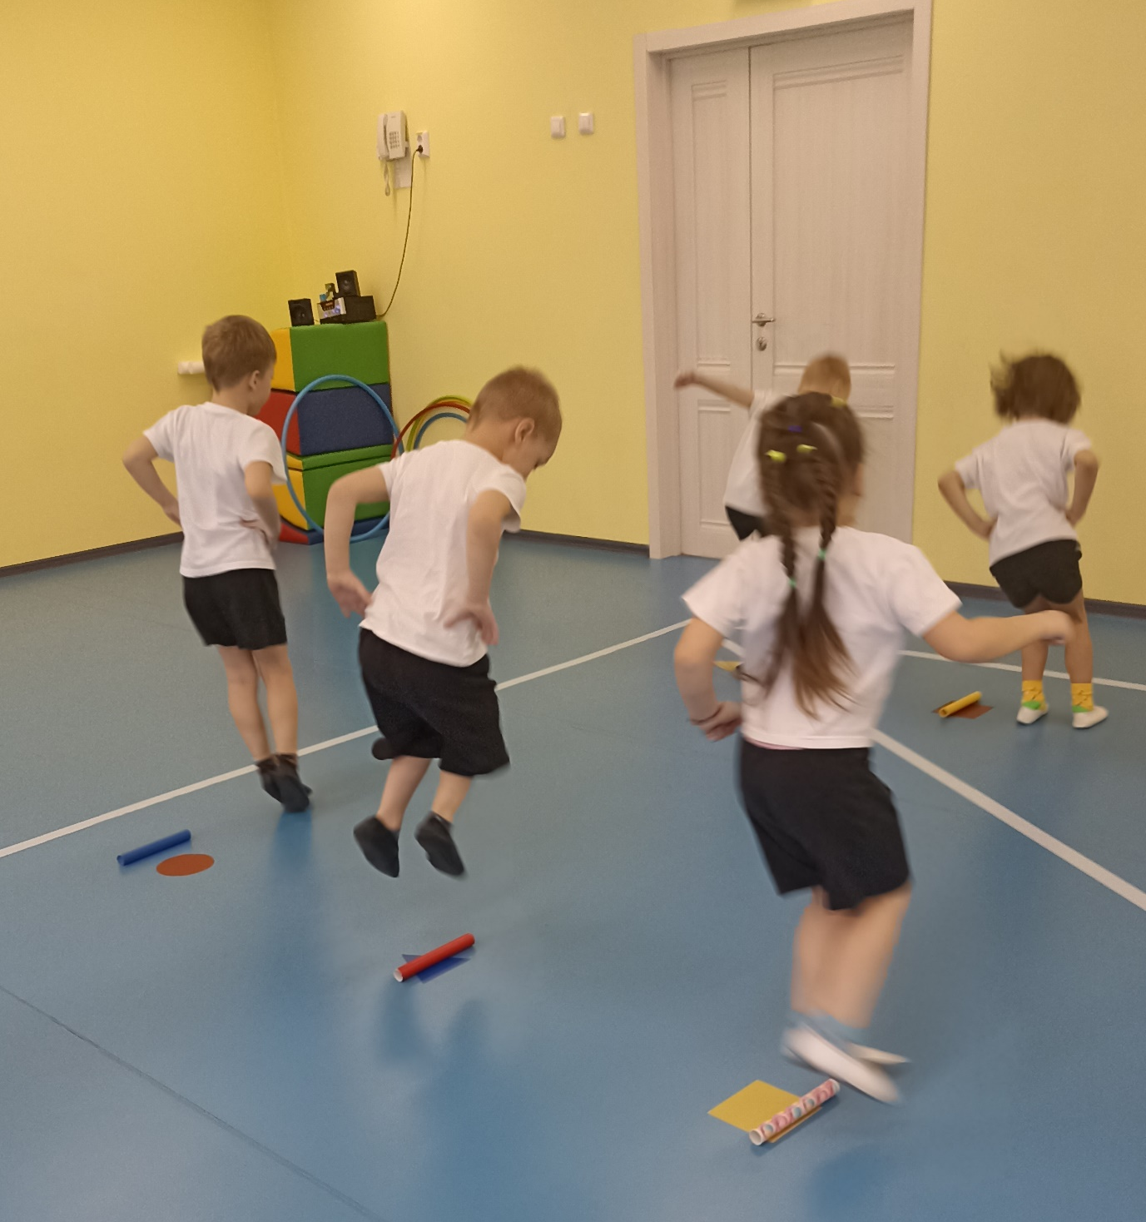
Палочки - выручалочки
ОРУ с палочками

Slide 14
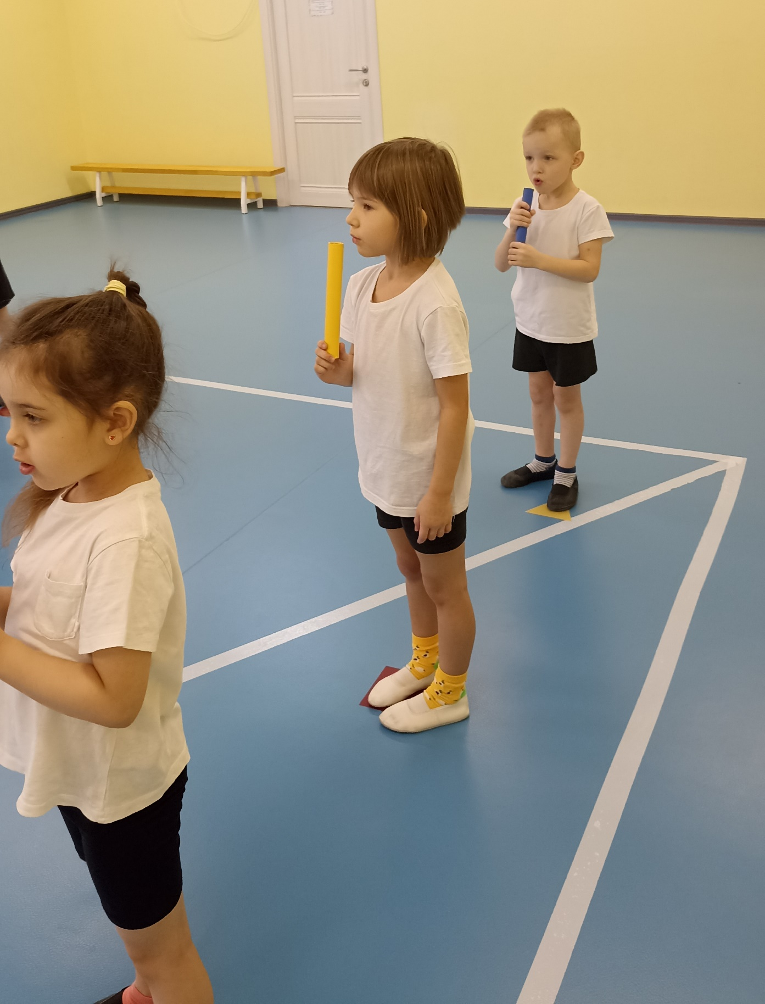
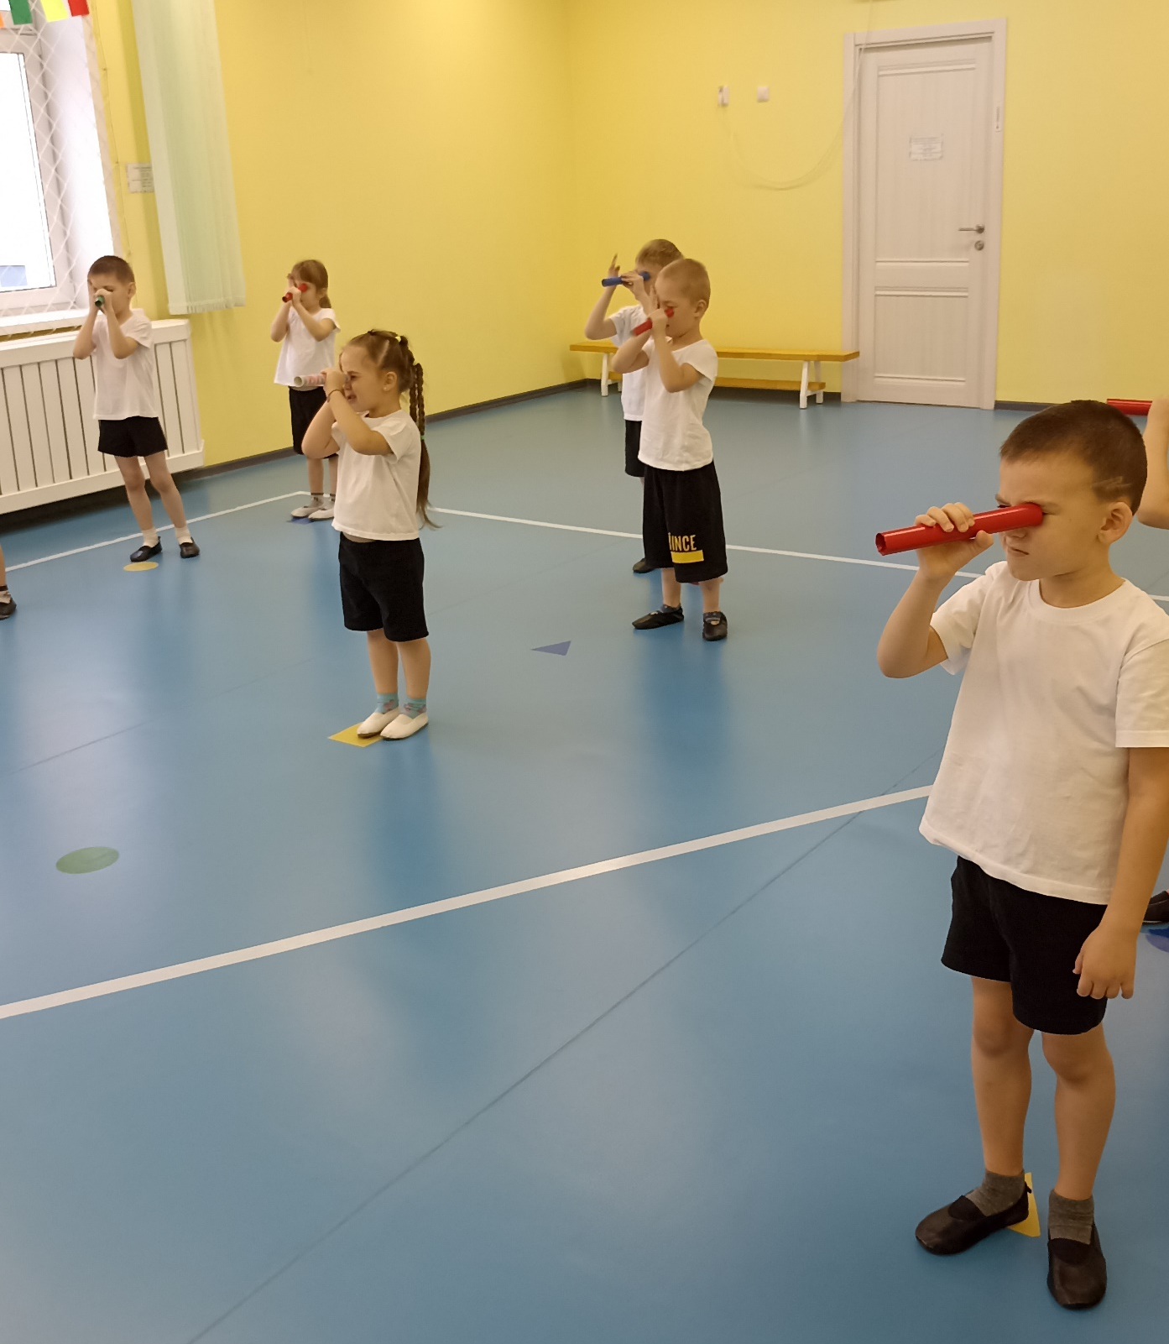
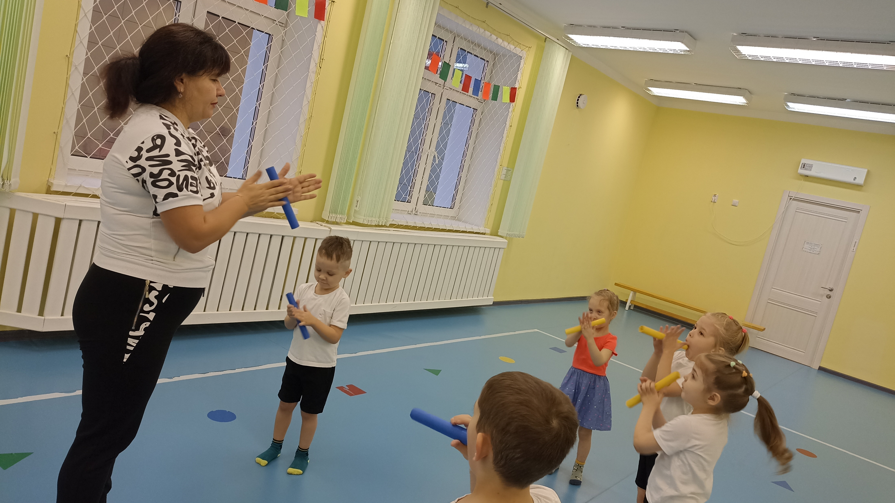
Палочки - выручалочки
Зрительная гимнастика
Дыхательная гимнастика
Самомассаж

Slide 15
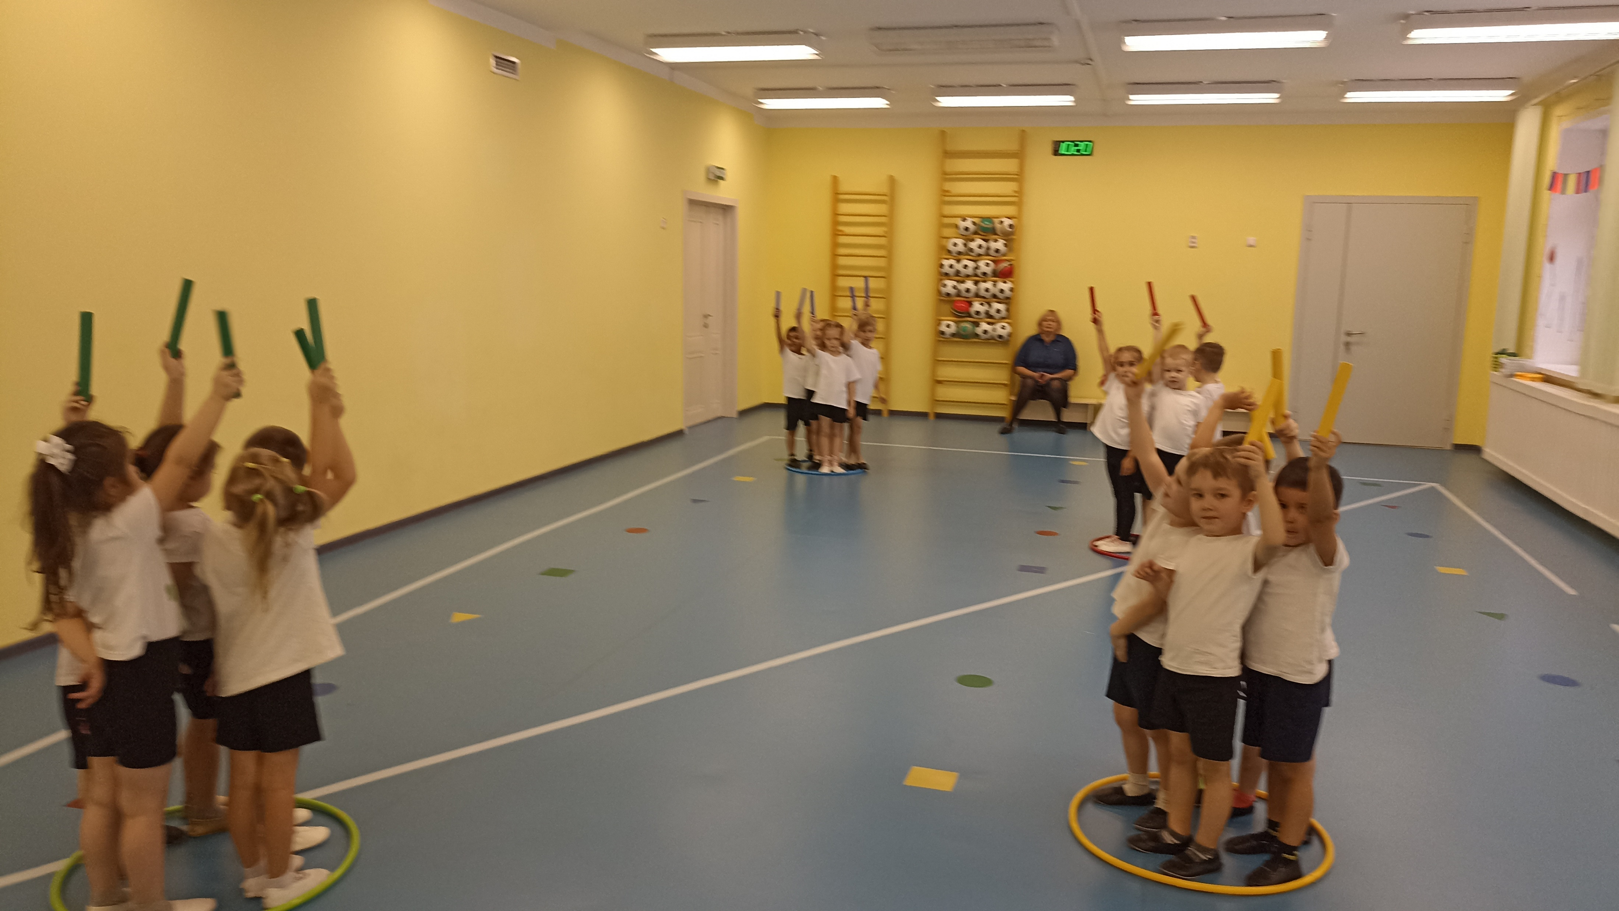
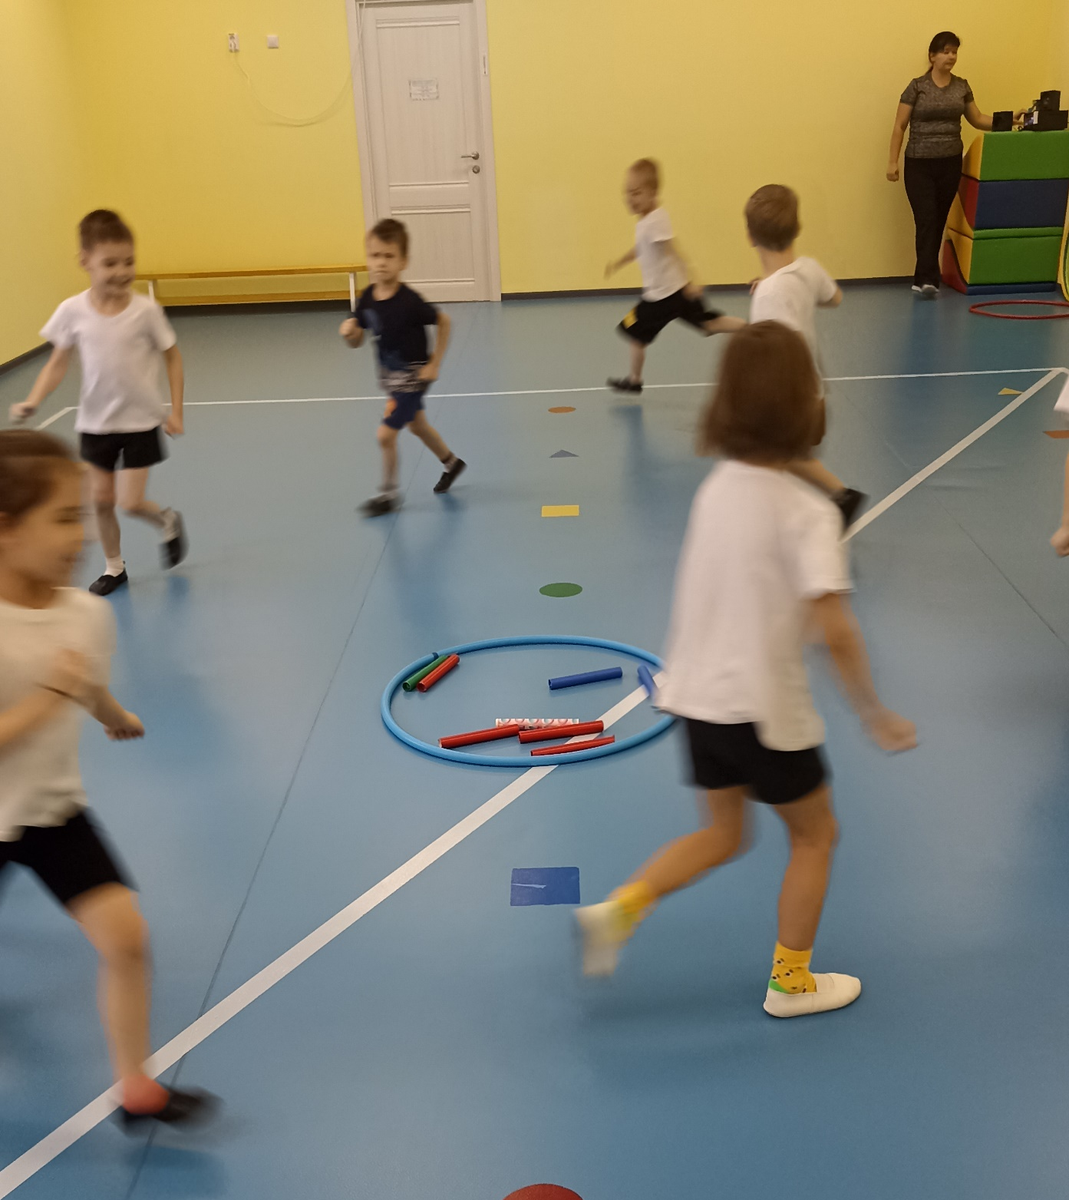
Игры с палочками - выручалочками
Кто самый ловкий?
Займи свой гараж

Slide 16
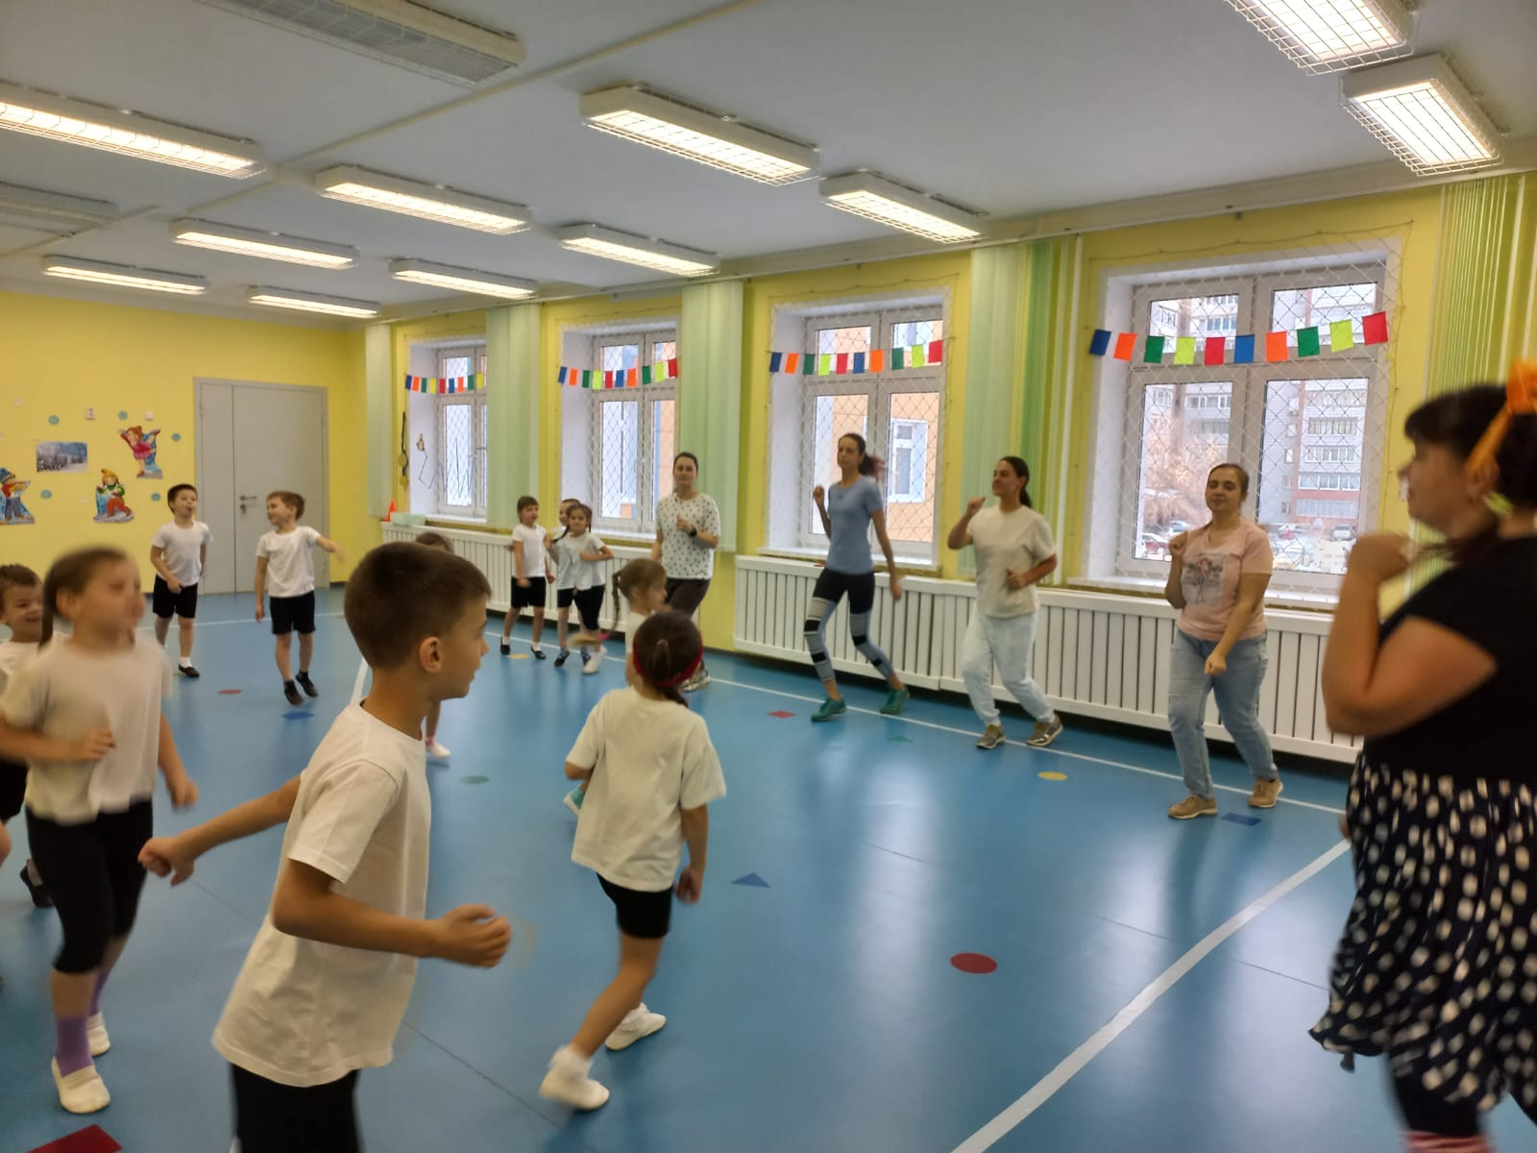
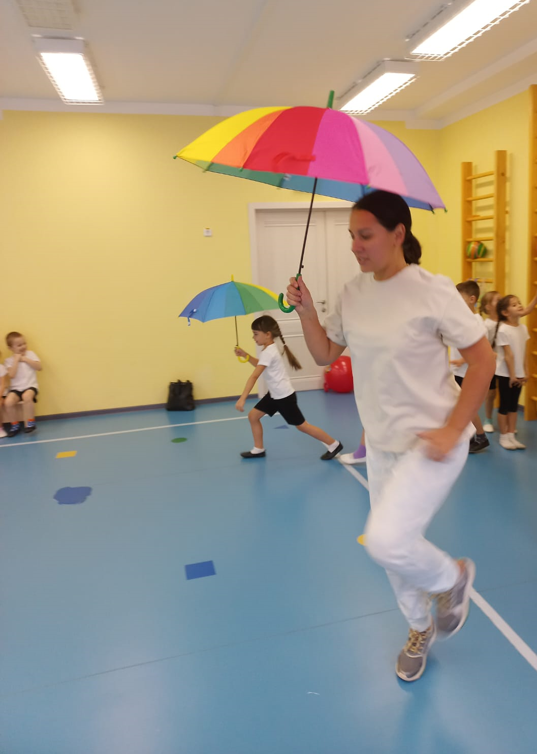
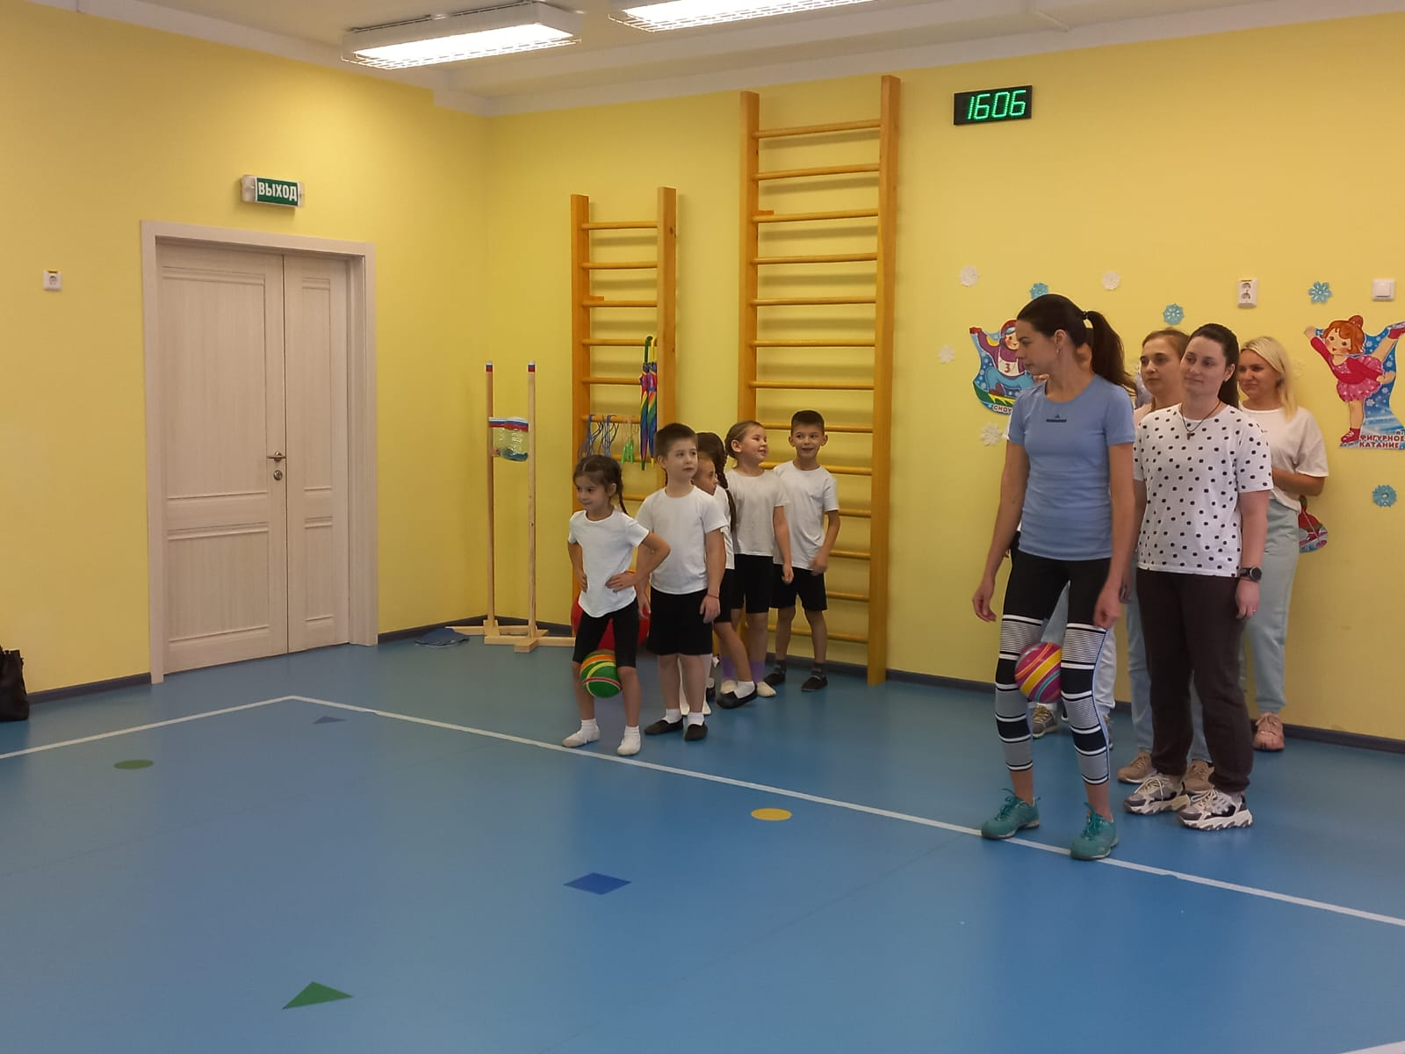
Развлечения с родителями

Slide 17
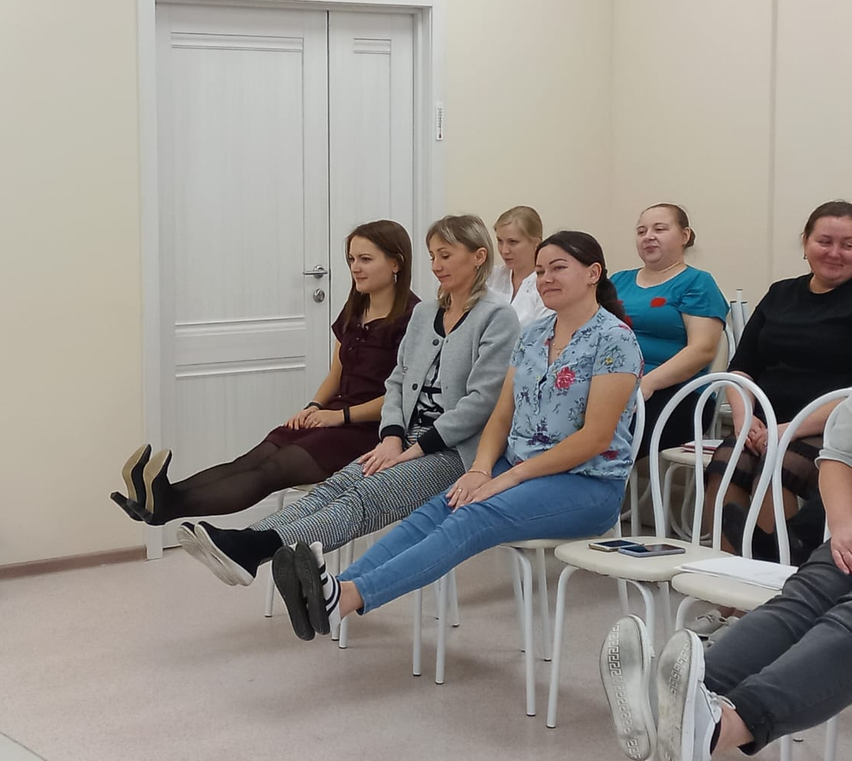
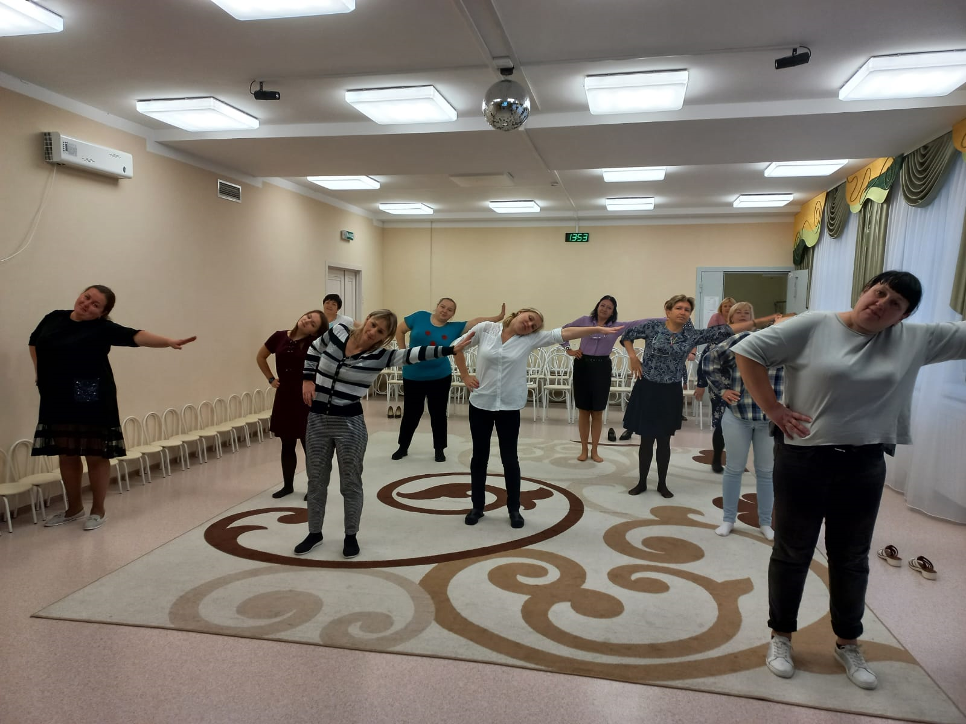
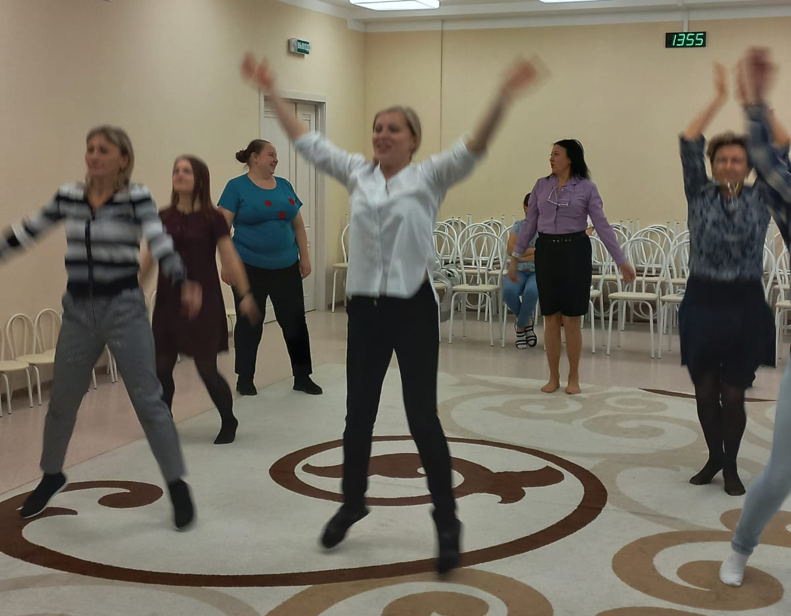
Производственная гимнастика

Slide 18
Выводы
Двигательная активность - биологическая потребность организма, от
удовлетворения которой зависит здоровье детей, их физическое и общее развитие.
Двигательная активность является производной не только от индивидуальных
особенностей детей, но и от двигательного режима, который установлен в детском учреждении и дома.
Наиболее доступными и эффективными способами двигательной активности
являются: пешие прогулки, танцы, спортивные игры, езда на велосипеде.
Благотворное влияние физической нагрузки на человеческий организм поистине
безгранично. Снижение активности ведет ко многим нарушениям и преждевременному увяданию организма.
Полноценная двигательная активность является неотъемлемой частью
здорового образа жизни, оказывающей влияние практически на все стороны жизнедеятельности чедовека.

